Slide 1
Cholangite sclérosante primitive marqueurs pronostiques et surveillance
Christophe CORPECHOT
Centre de référence des maladies inflammatoires des voies biliaires et des hépatites auto-immune (MIVB-HAI)
Hôpital Saint-Antoine, APHP, Paris

Slide 2
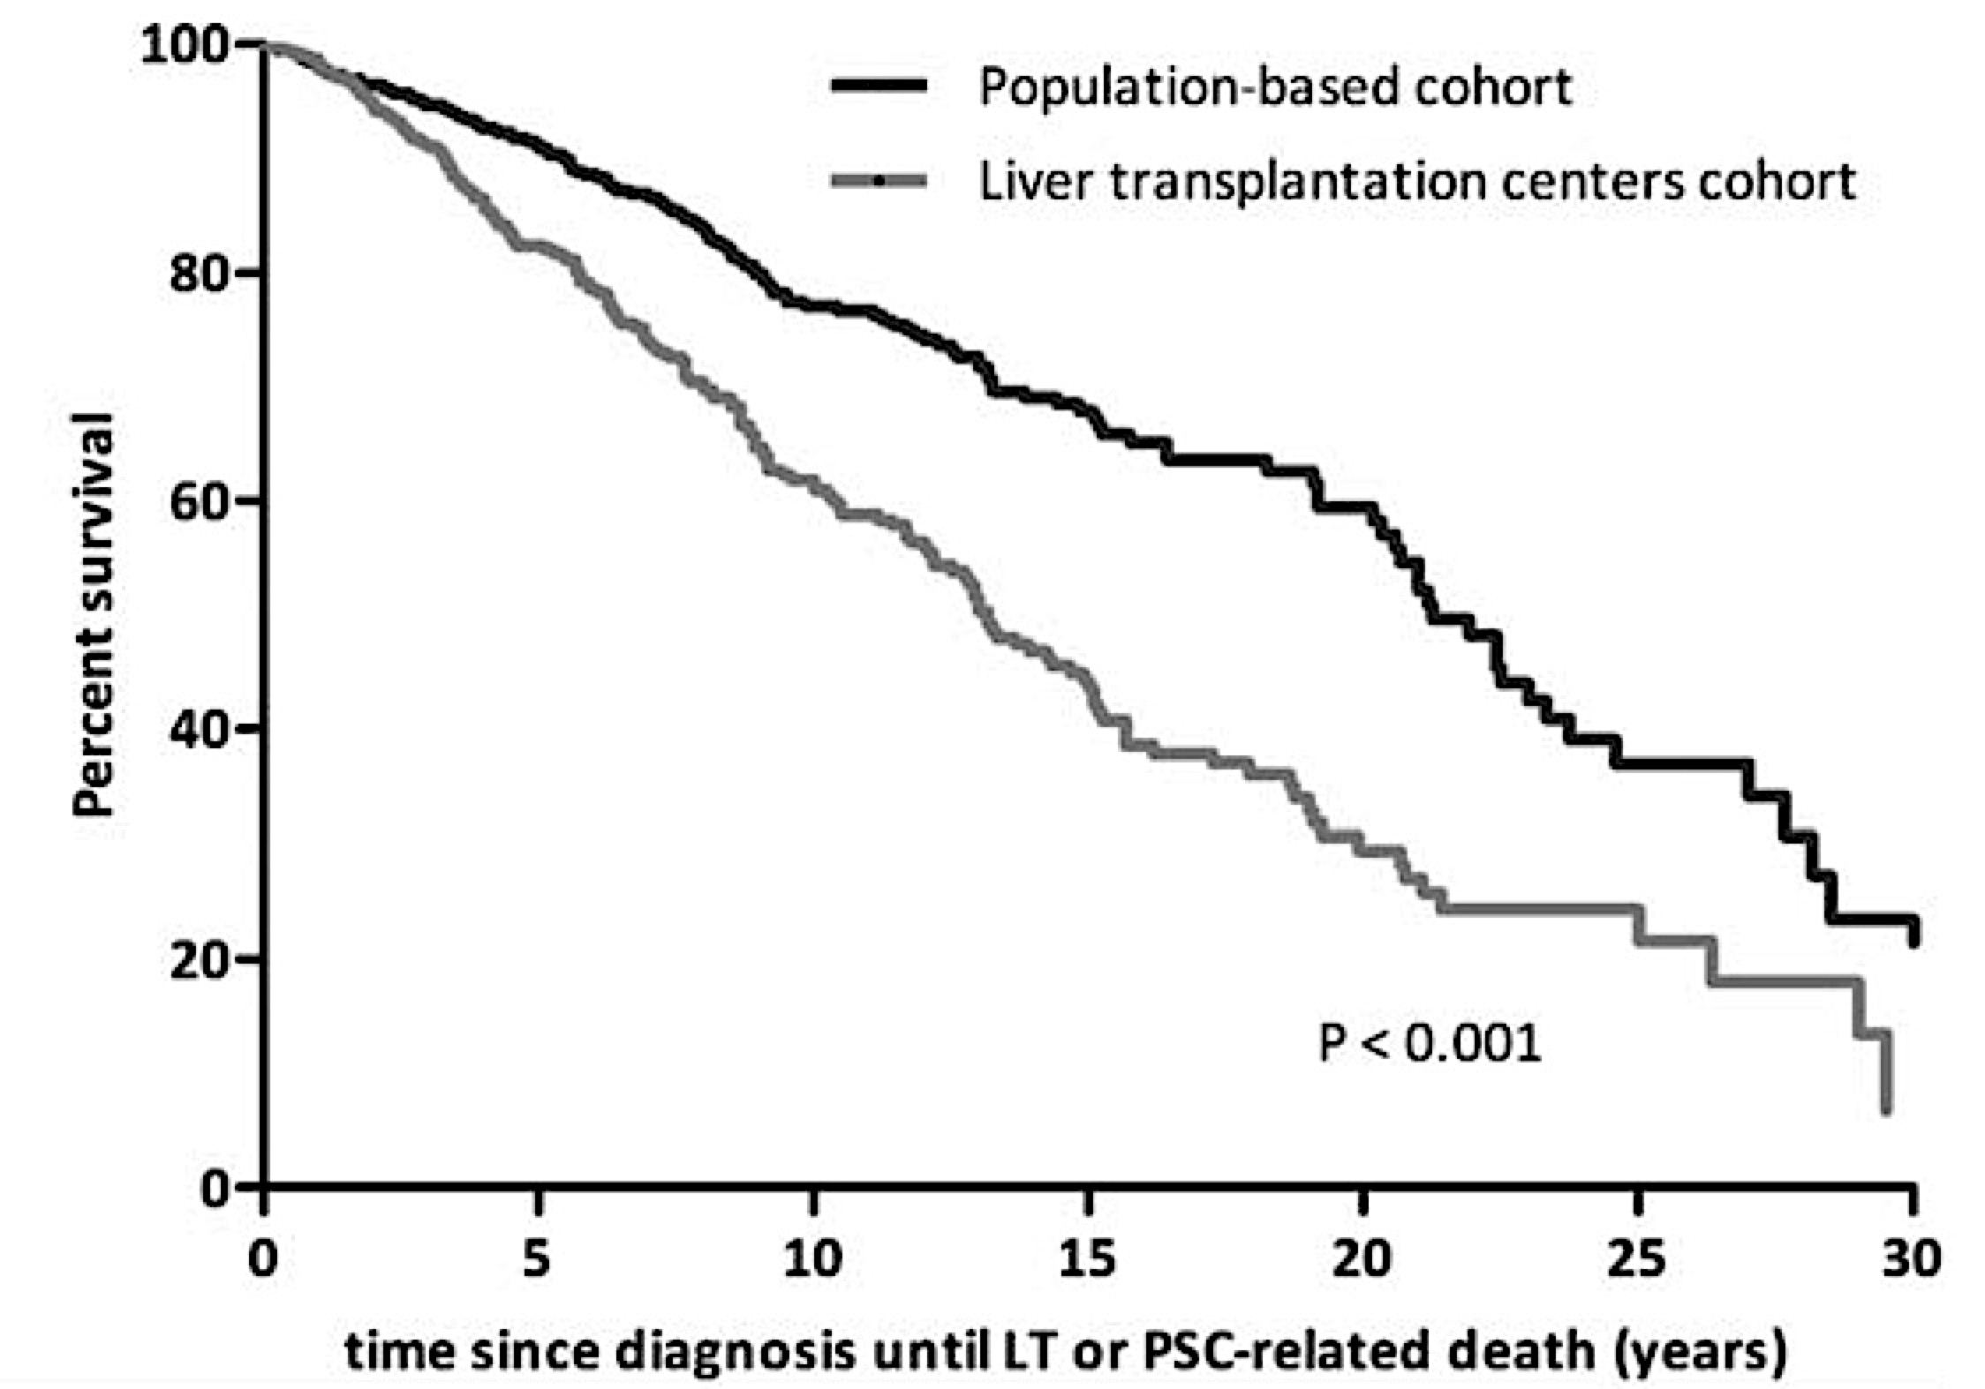
Pronostic général de la CSP
Boonstra et al. Hepatology 2013

Slide 3
CSP: peut-on prédire et dépister
La dysfonction hépatique?
Le cholangiocarcinome?
Le cancer colo-rectal?

Slide 4
CSP: peut-on prédire et dépister
La dysfonction hépatique?
Le cholangiocarcinome?
Le cancer colo-rectal?

Slide 5
Prédire la progression de la CSP
Les outils:
Scores clinico-biologiques
Histologie
Marqueurs non-invasifs de fibrose
Radiologie
Evolution biologique sous AUDC

Slide 6
Prédire la progression de la CSP
Les outils:
Scores clinico-biologiques
Histologie
Marqueurs non-invasifs de fibrose
Radiologie
Evolution biologique sous AUDC

Slide 7
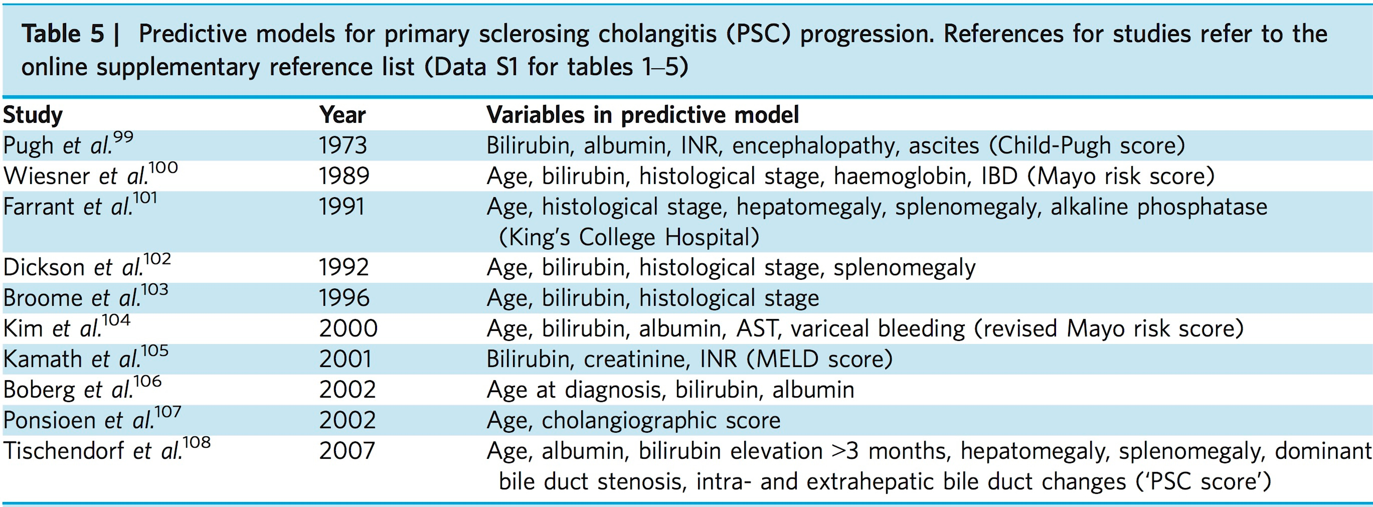
CSP: modèles pronostiques
Karlsen et al. Aliment Pharmacol Ther 2014

Slide 8
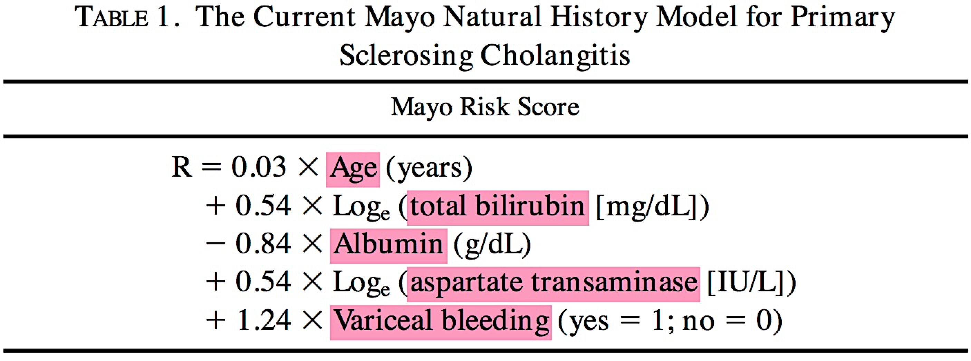
Mayo PSC Risk Score
Kim et al. Mayo Clin Proc 2000

Slide 9
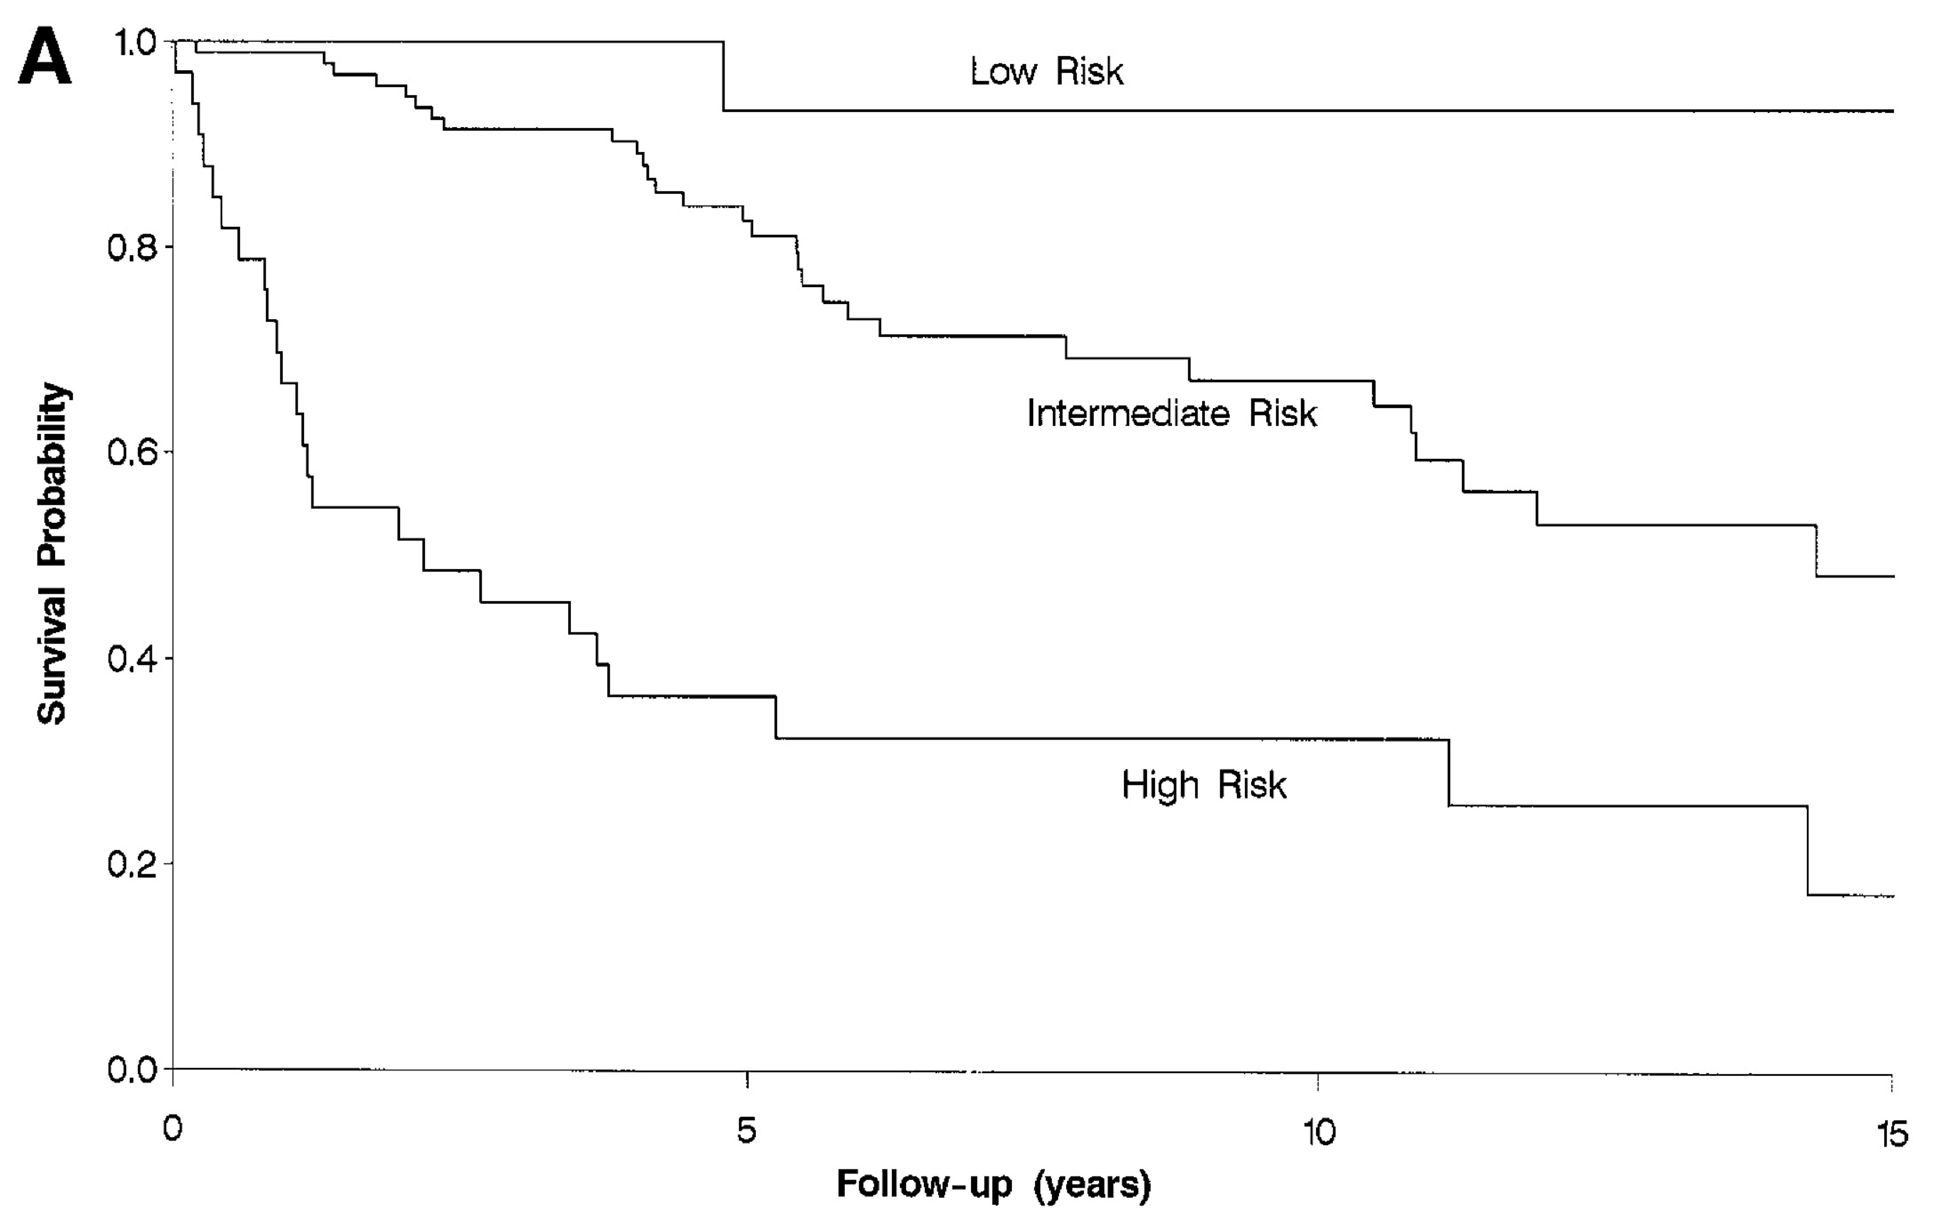
Mayo PSC Risk Groups
(MRS ≤ 0)
(0 < MRS ≤ 2)
(MRS > 2)
Kim et al. Hepatology 1999

Slide 10
Prédire la progression de la CSP
Les outils:
Scores clinico-biologiques
Histologie
Marqueurs non-invasifs de fibrose
Radiologie
Evolution biologique sous AUDC

Slide 11
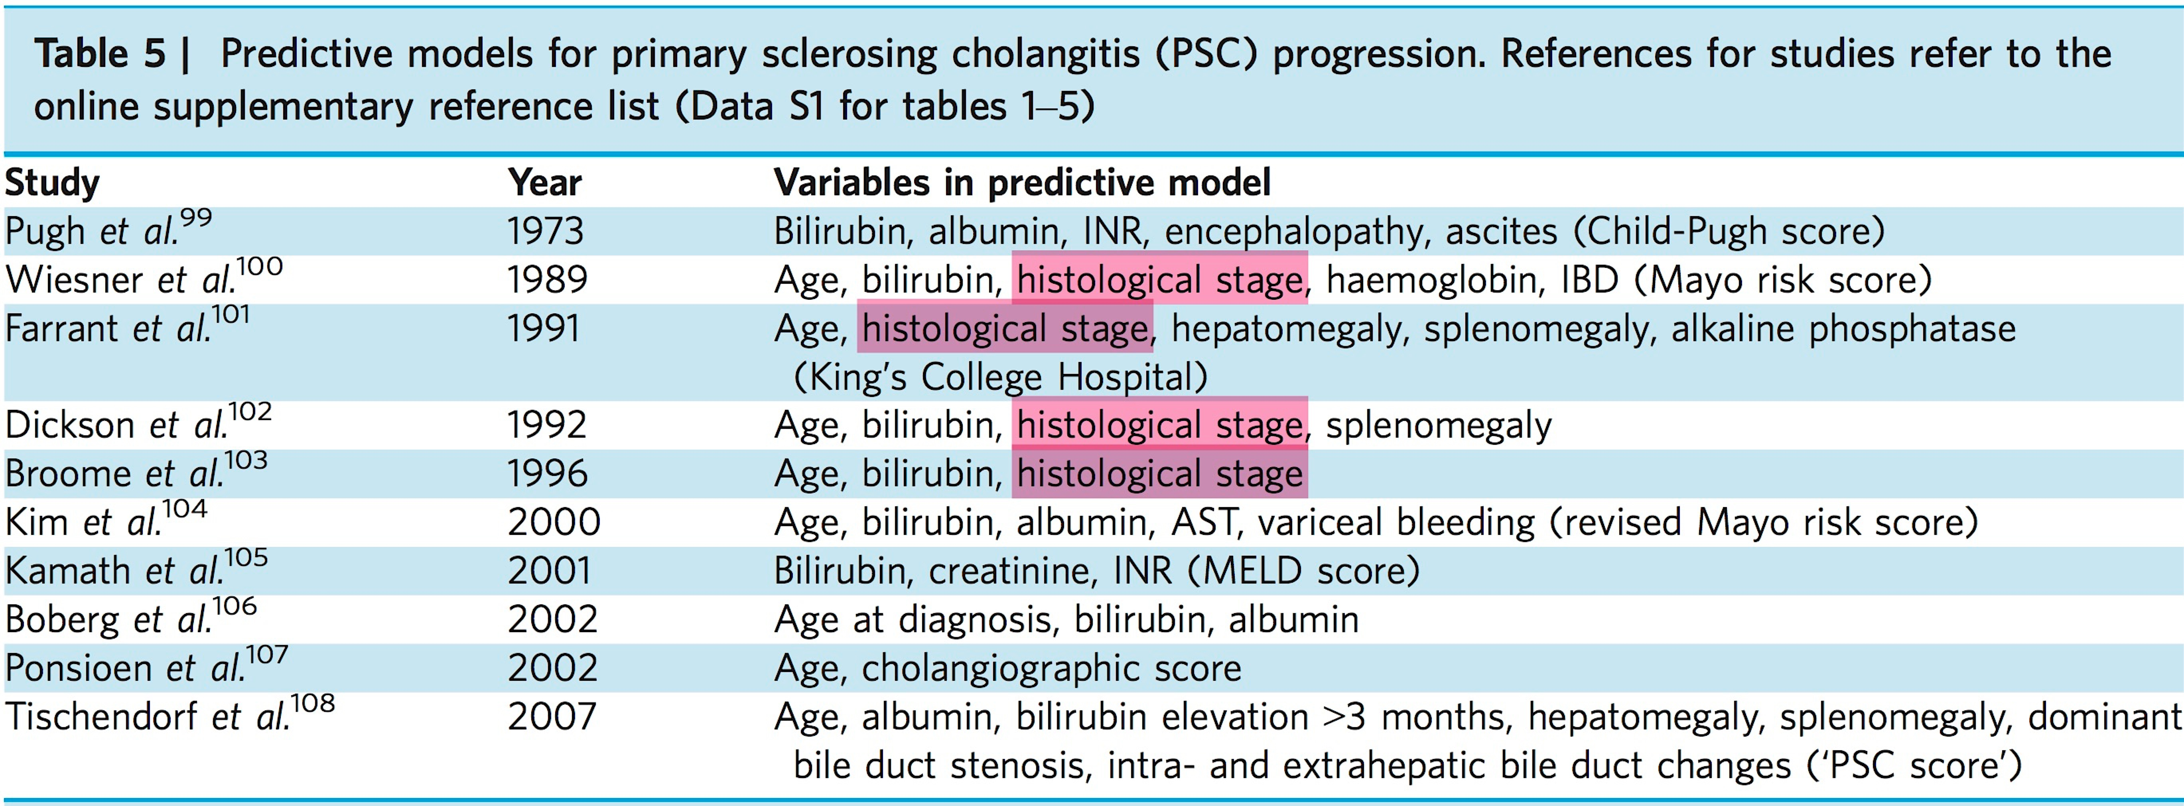
CSP: modèles pronostiques
Karlsen et al. Aliment Pharmacol Ther 2014

Slide 12
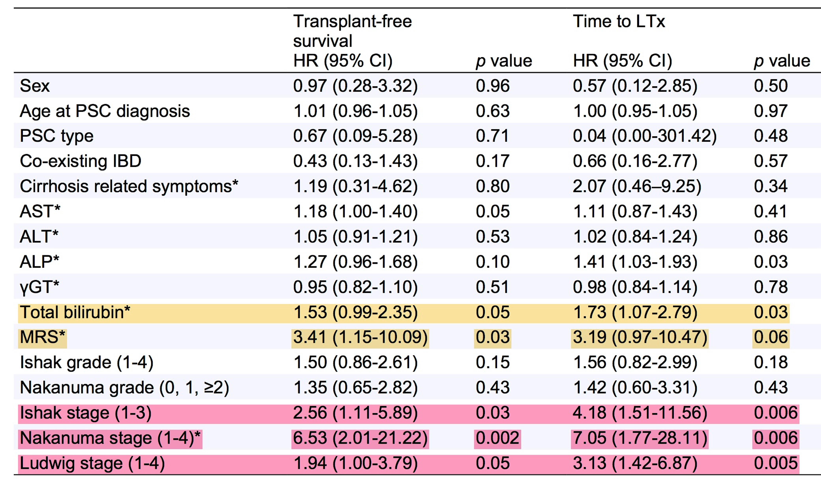
CSP: stade histologique et pronostic
N= 64 patients, suivi médian 9 ans
De Vries et al. J Hepatol 2017

Slide 13
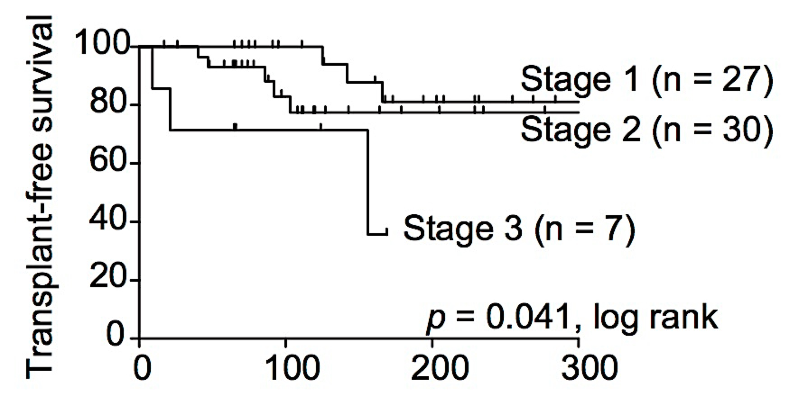
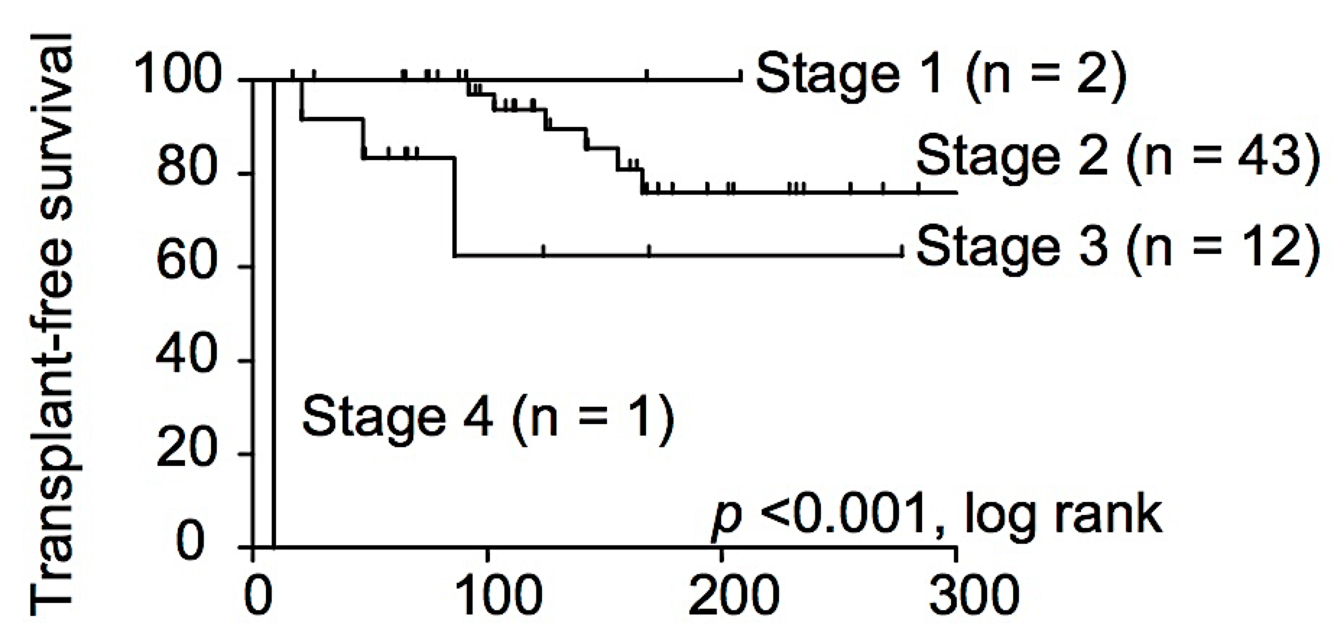
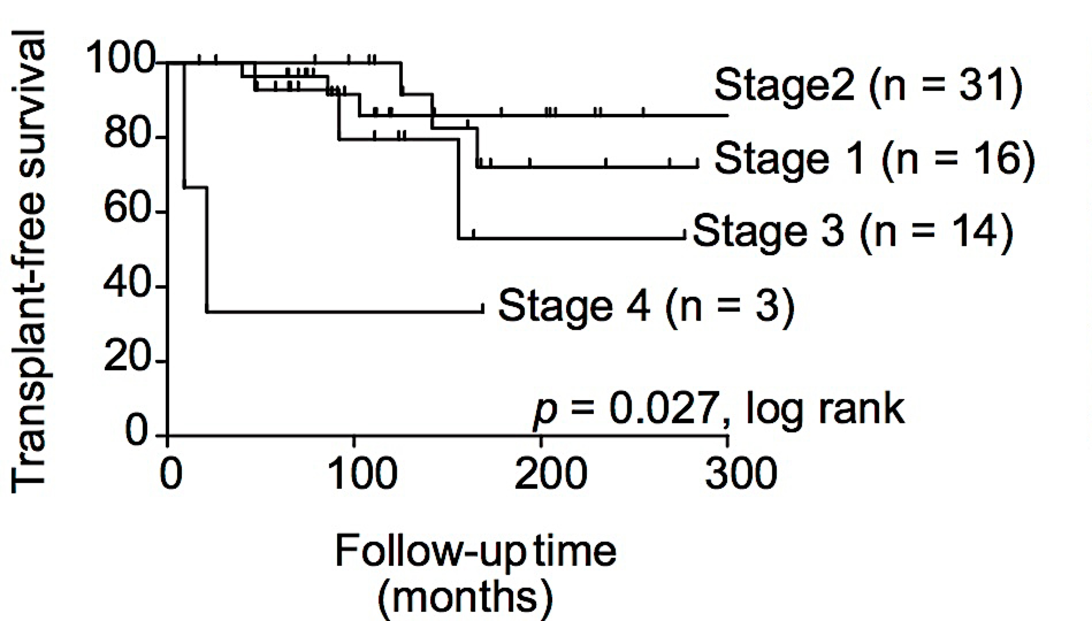
CSP: stade histologique et pronostic
Ishak
Nakanuma
Ludwig
De Vries et al. J Hepatol 2017

Slide 14
Prédire la progression de la CSP
Les outils:
Scores clinico-biologiques
Histologie
Marqueurs non-invasifs de fibrose
Radiologie
Evolution biologique sous AUDC

Slide 15
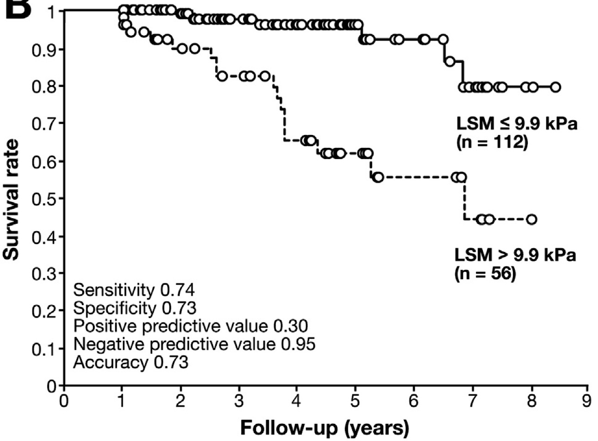
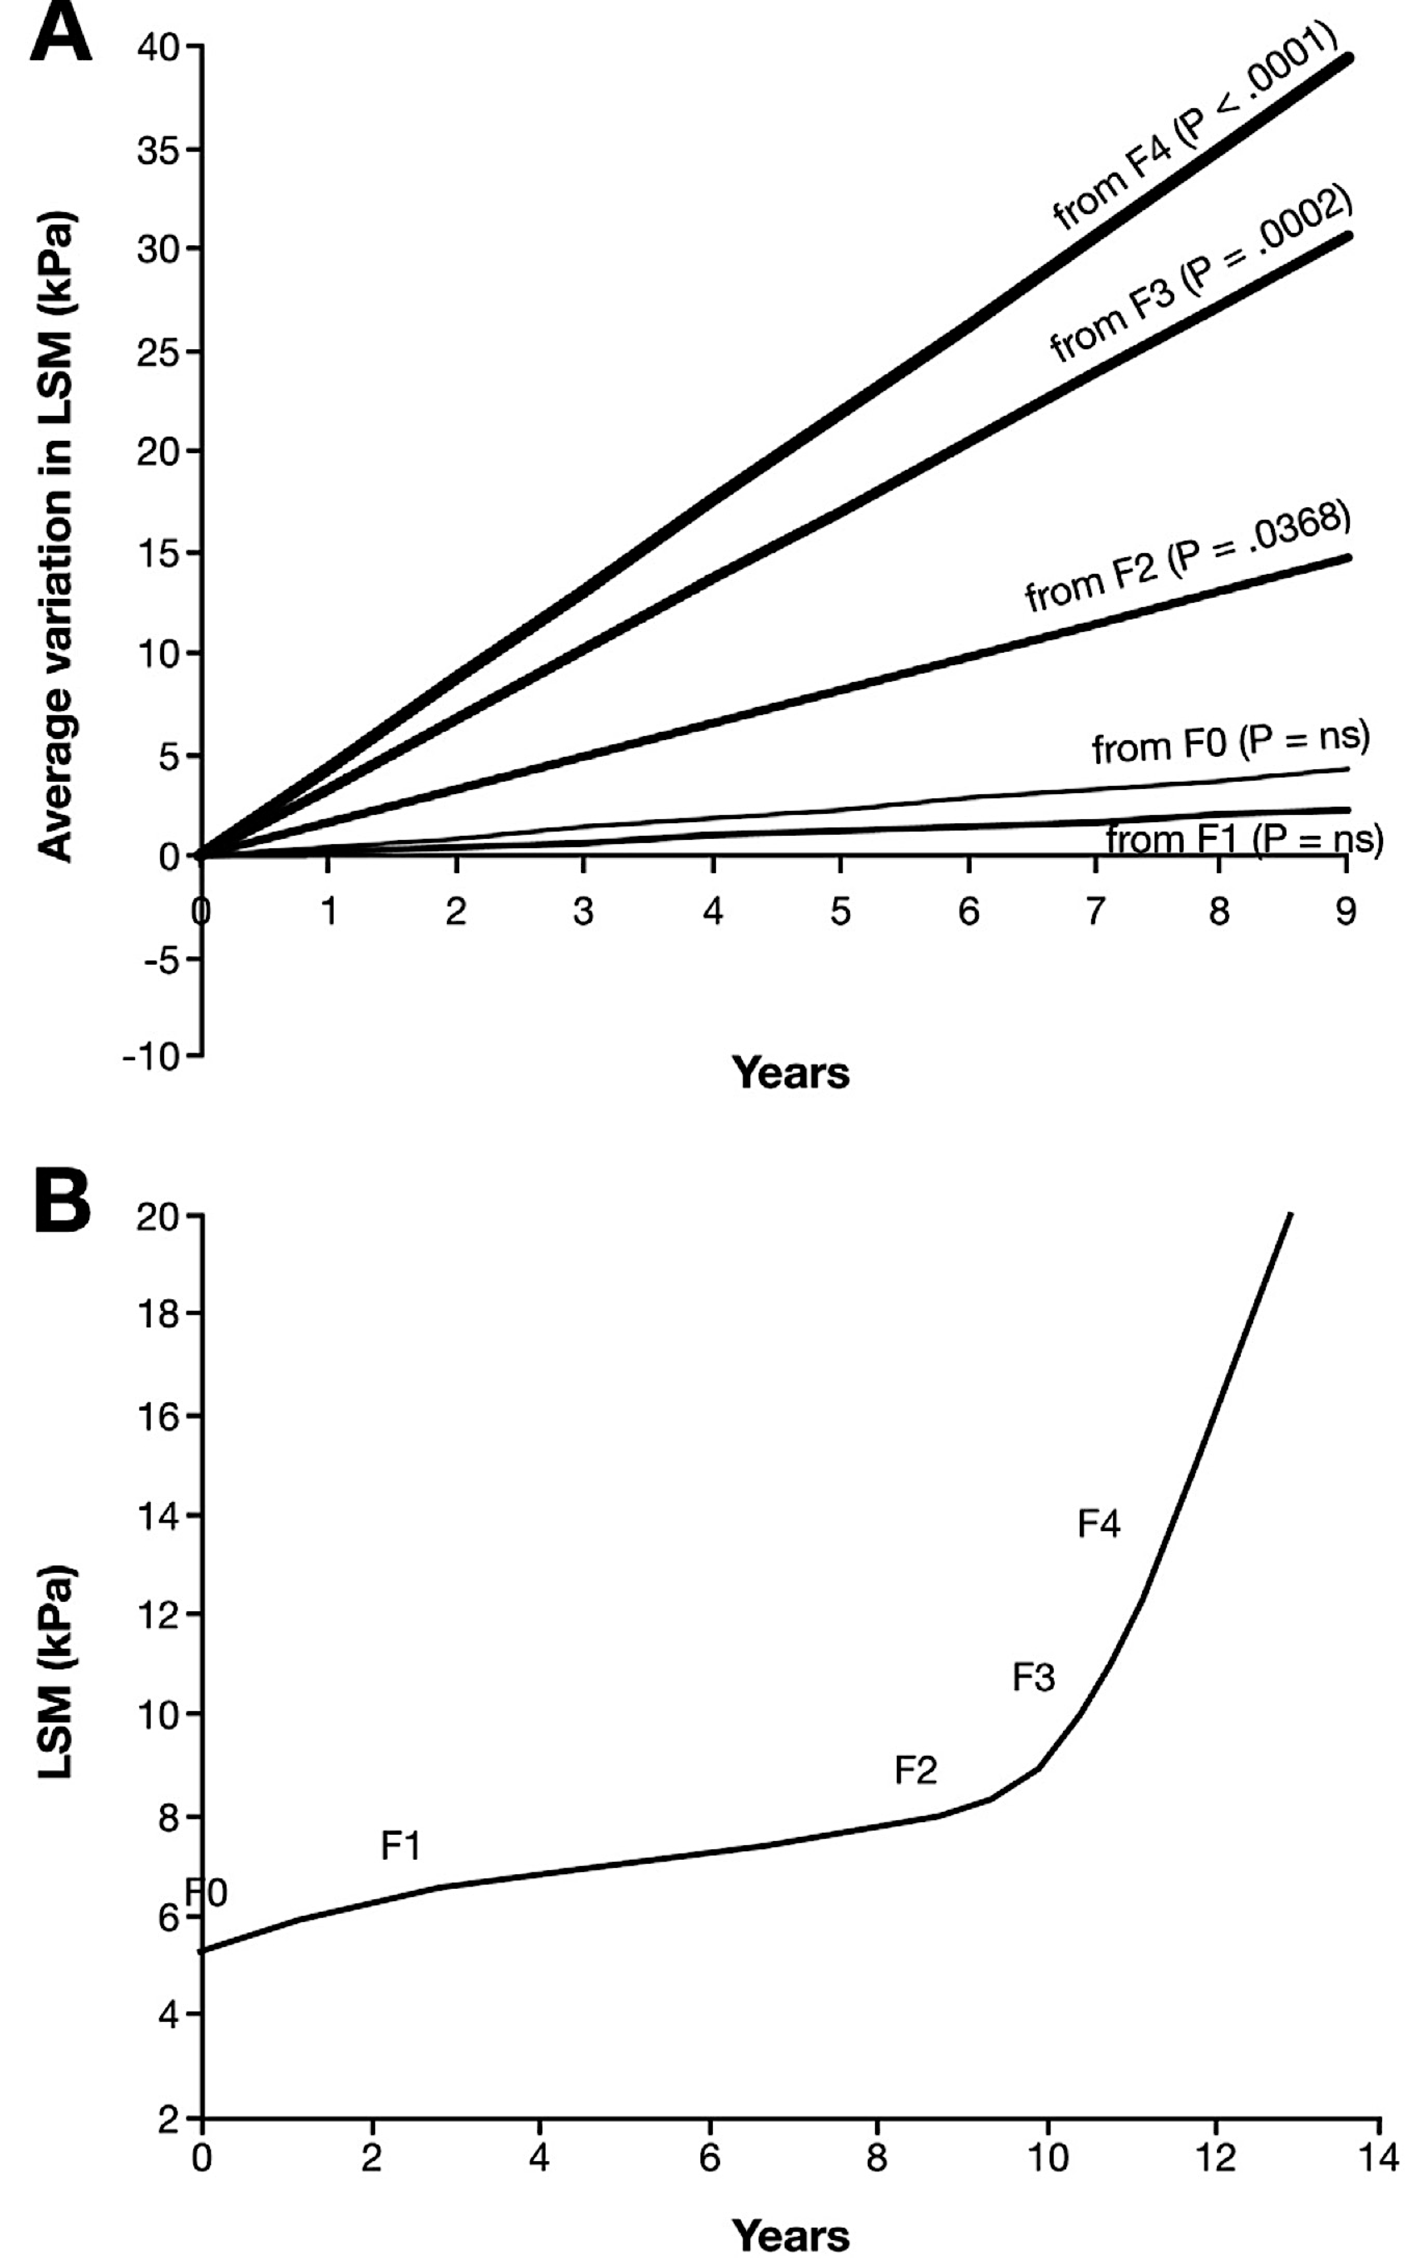
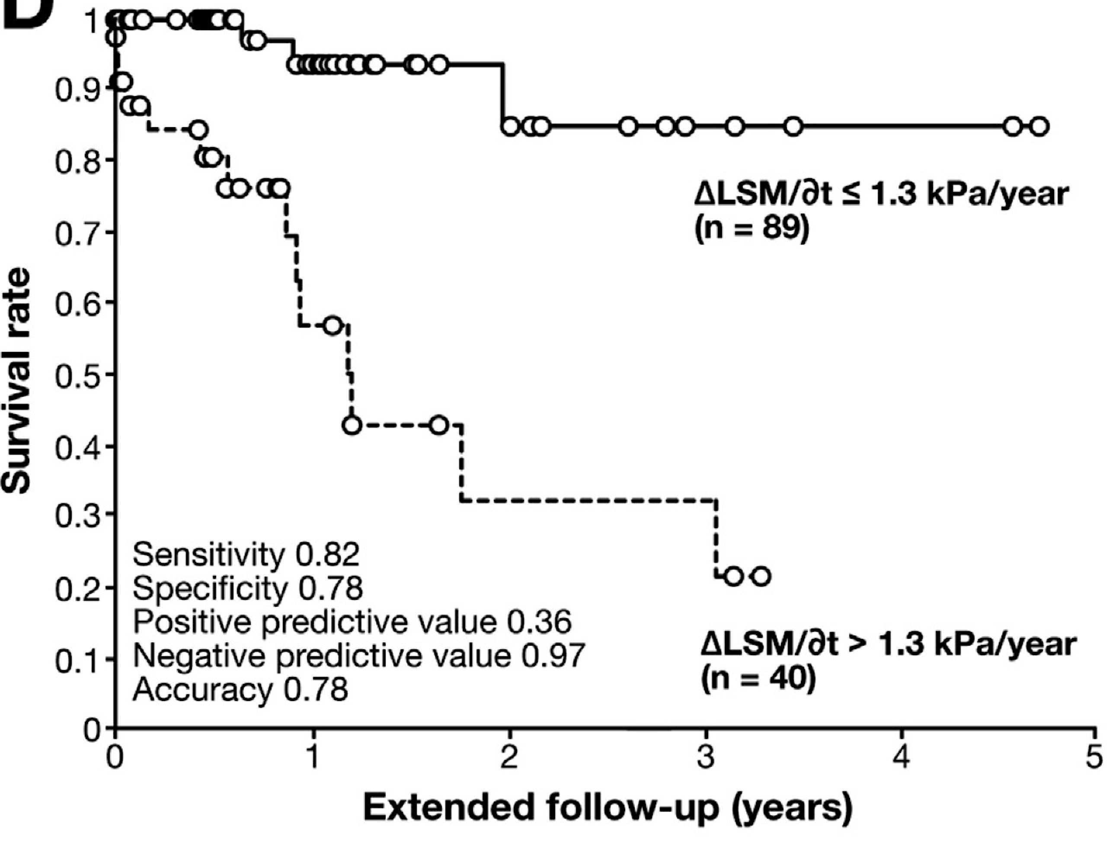
Elastométrie impulsionnelle (Fibroscan)
Corpechot et al. Gastroenterology 2014

Slide 16
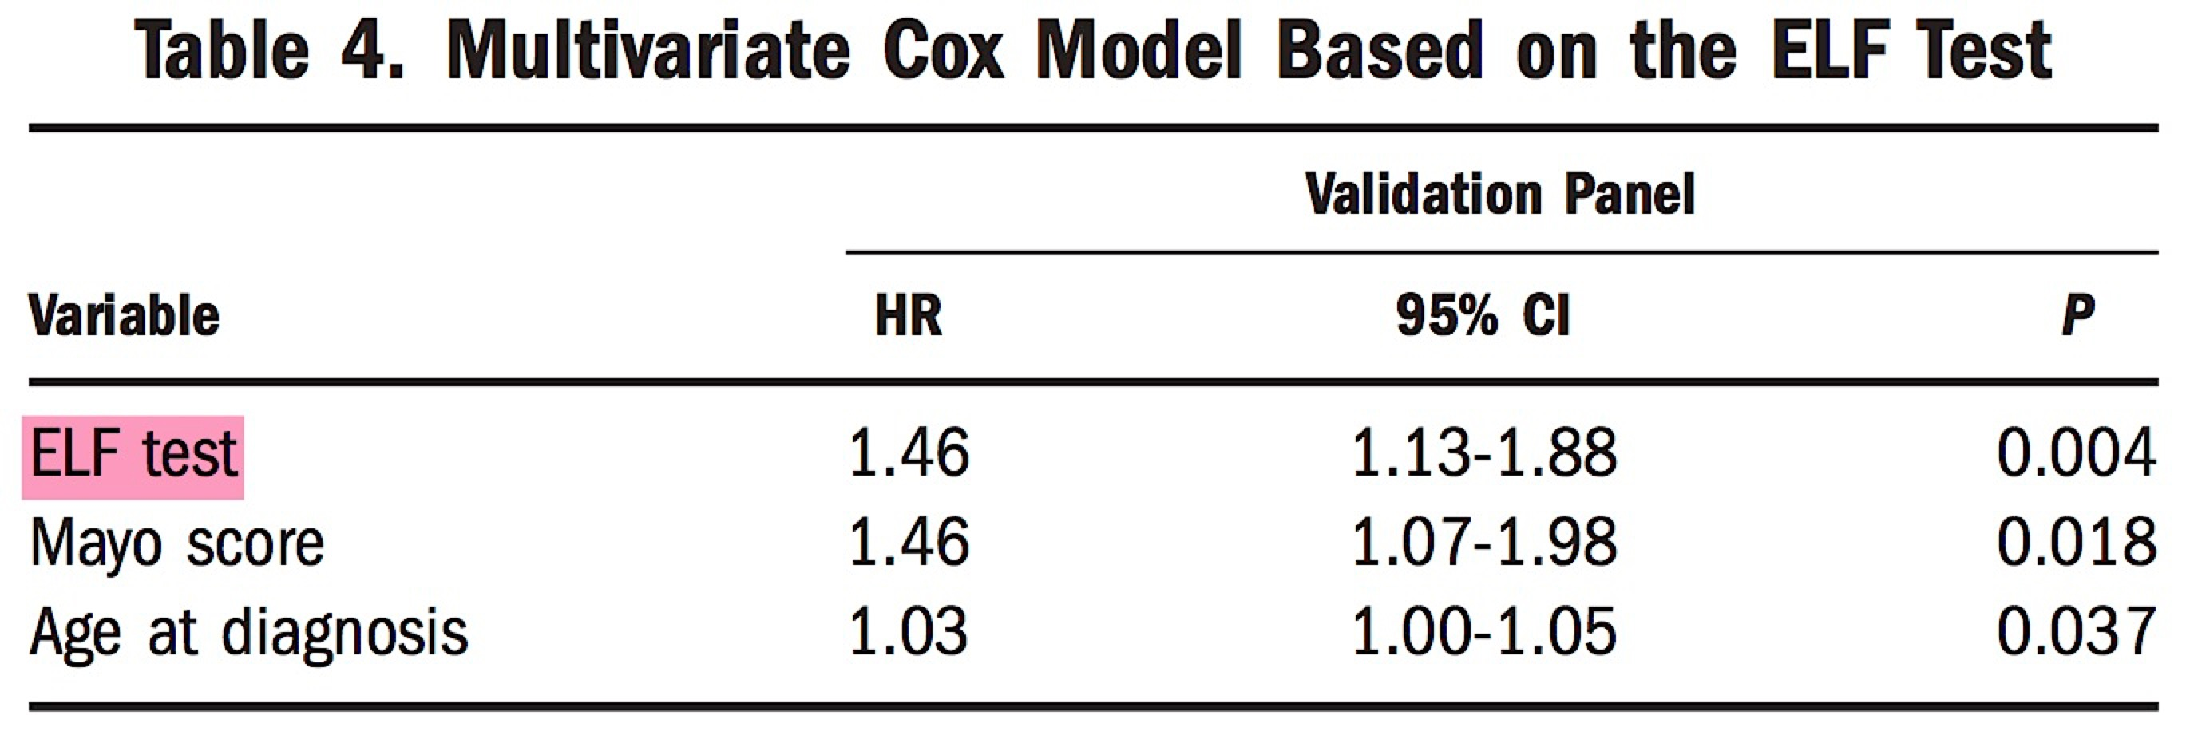
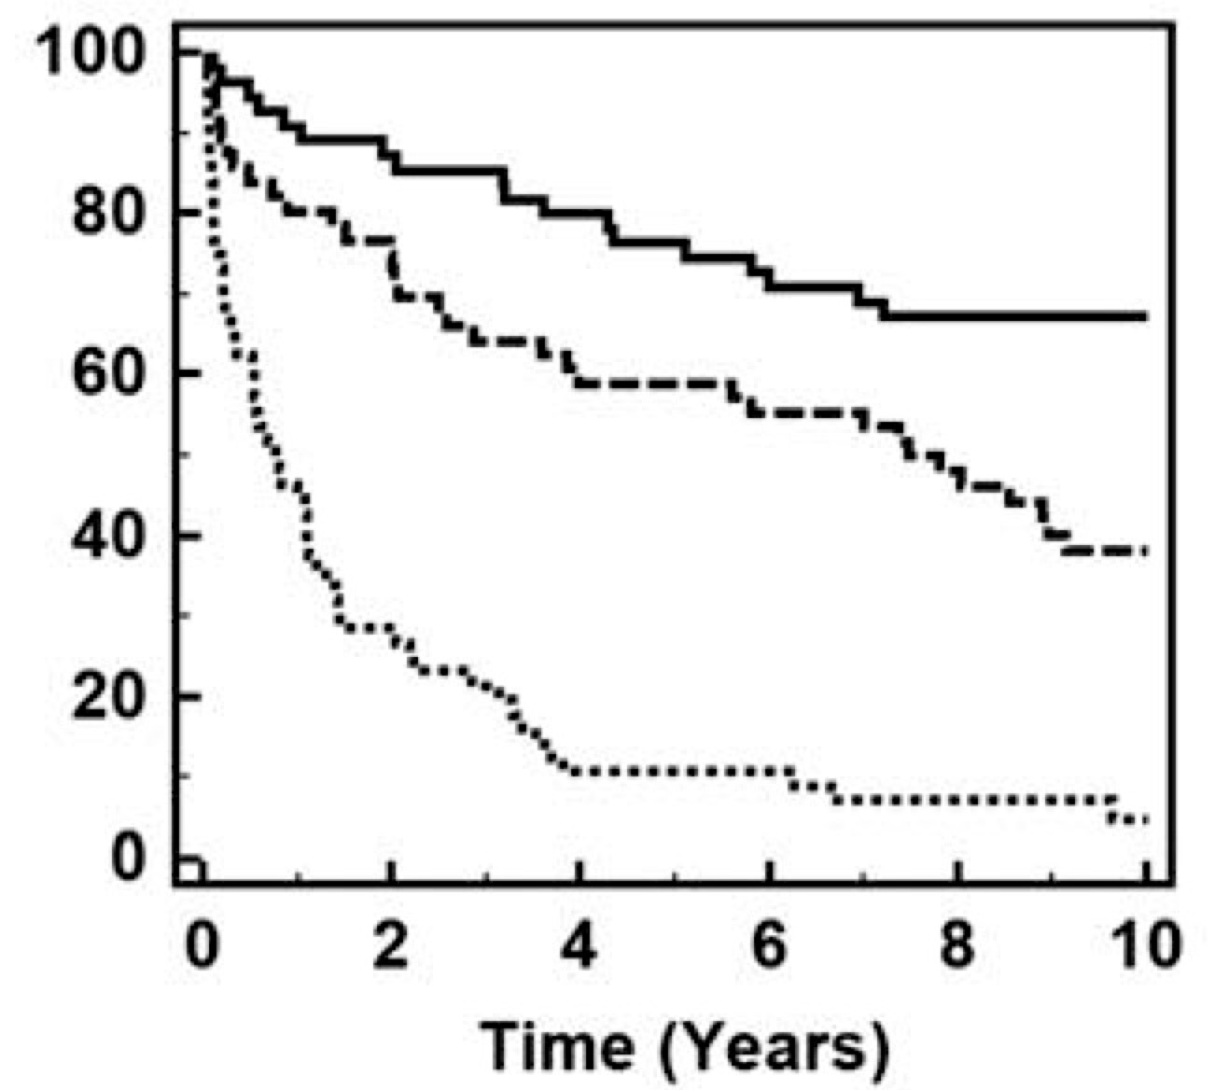
Enhanced Liver Fibrosis (ELF) test
Lower tertile
LT-free survival (%)
Middle tertile
Upper tertile
Vesterhus et al. Hepatology 2015
De Vries et al. Liver Int 2017

Slide 17
Prédire la progression de la CSP
Les outils:
Scores clinico-biologiques
Histologie
Marqueurs non-invasifs de fibrose
Radiologie
Evolution biologique sous AUDC

Slide 18
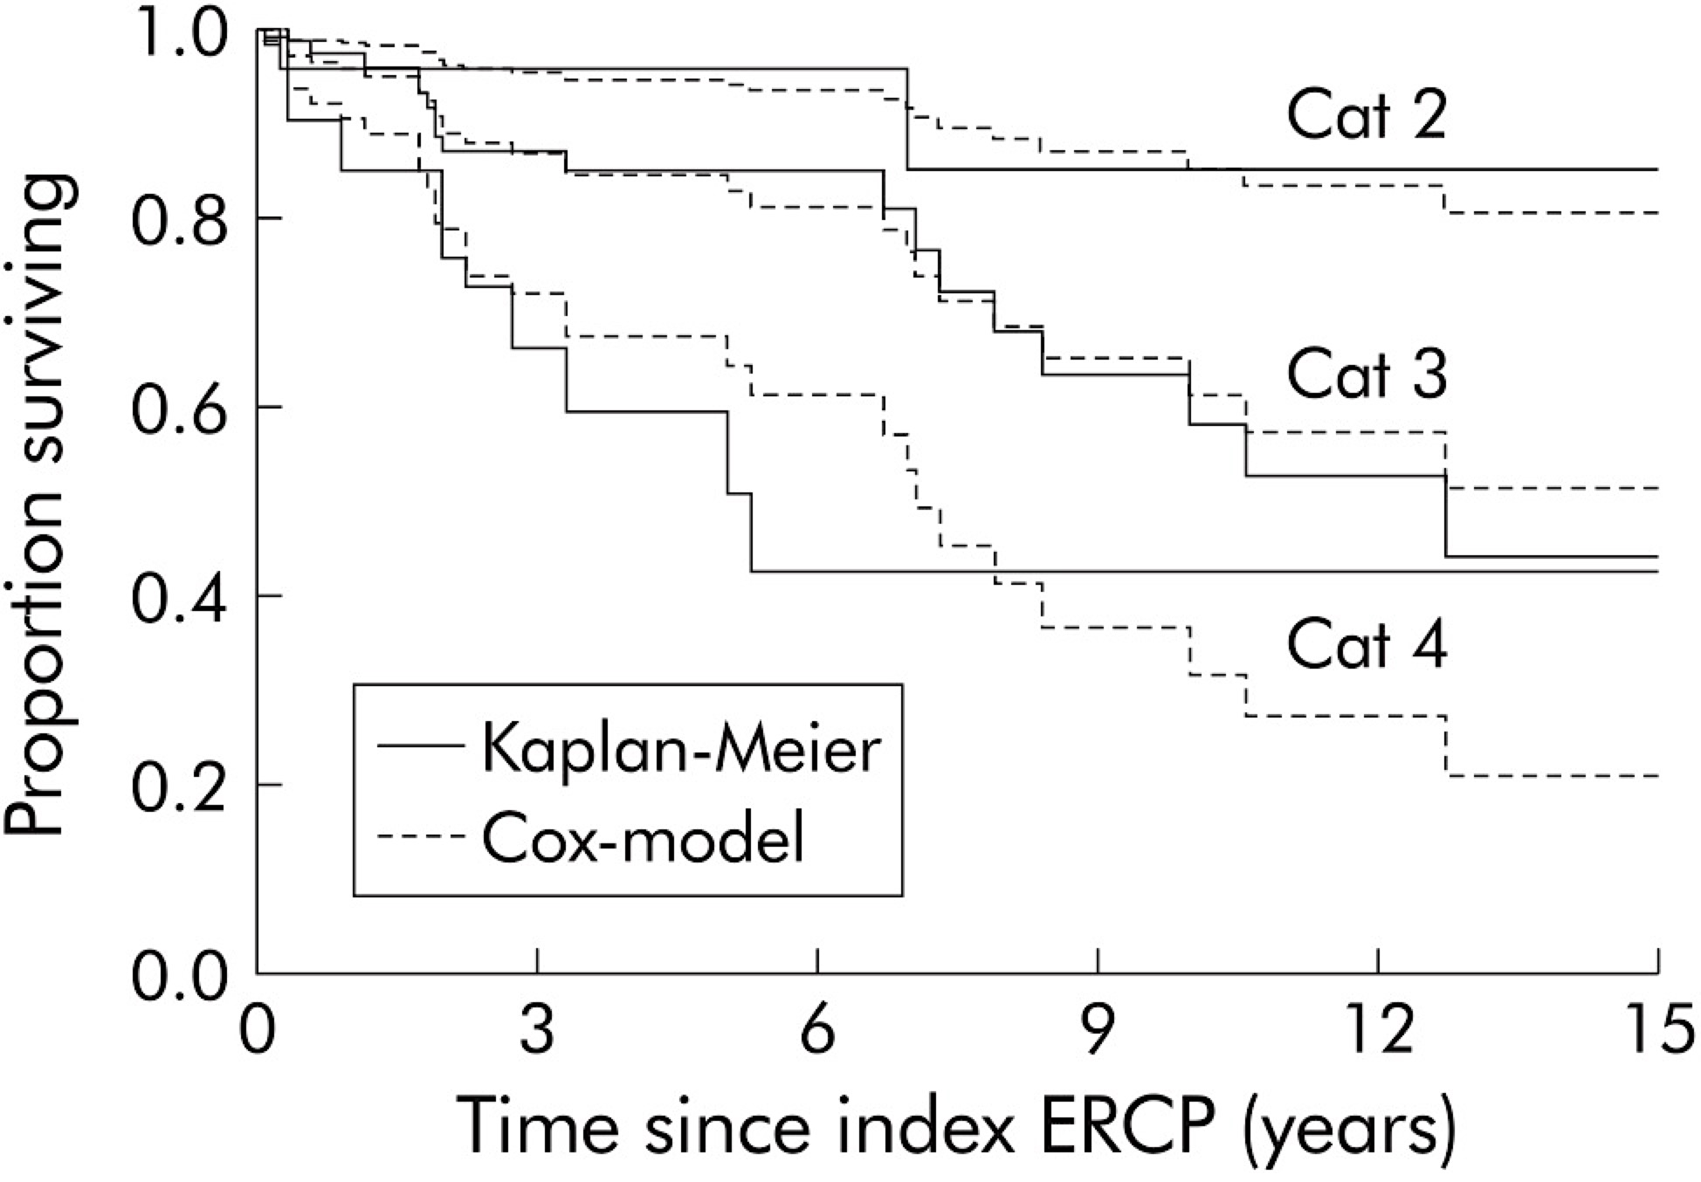
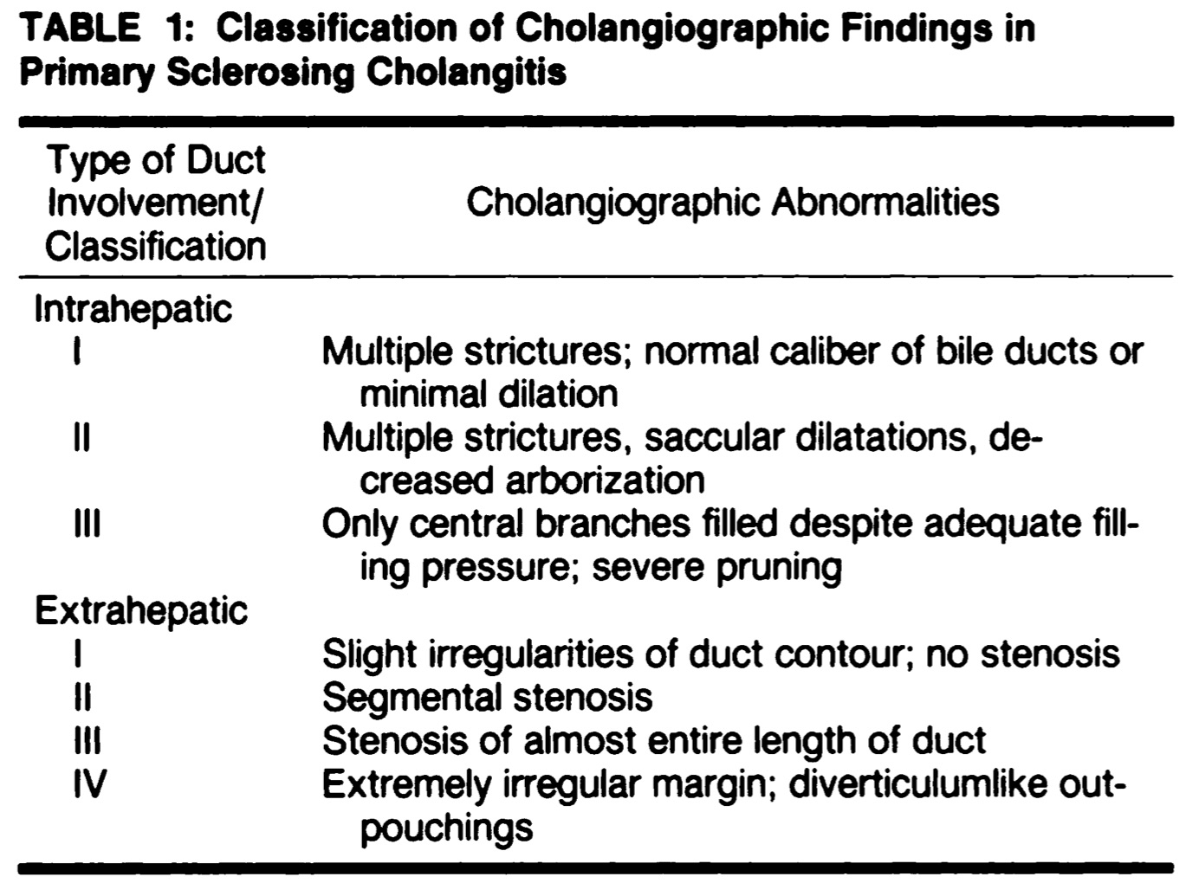
CSP: CPRE et pronostic
Ponsioen et al. Gut 2002
Ponsioen et al. Endoscopy 2010
Majoie et al. AJR Am J Roentgenol 1991

Slide 19
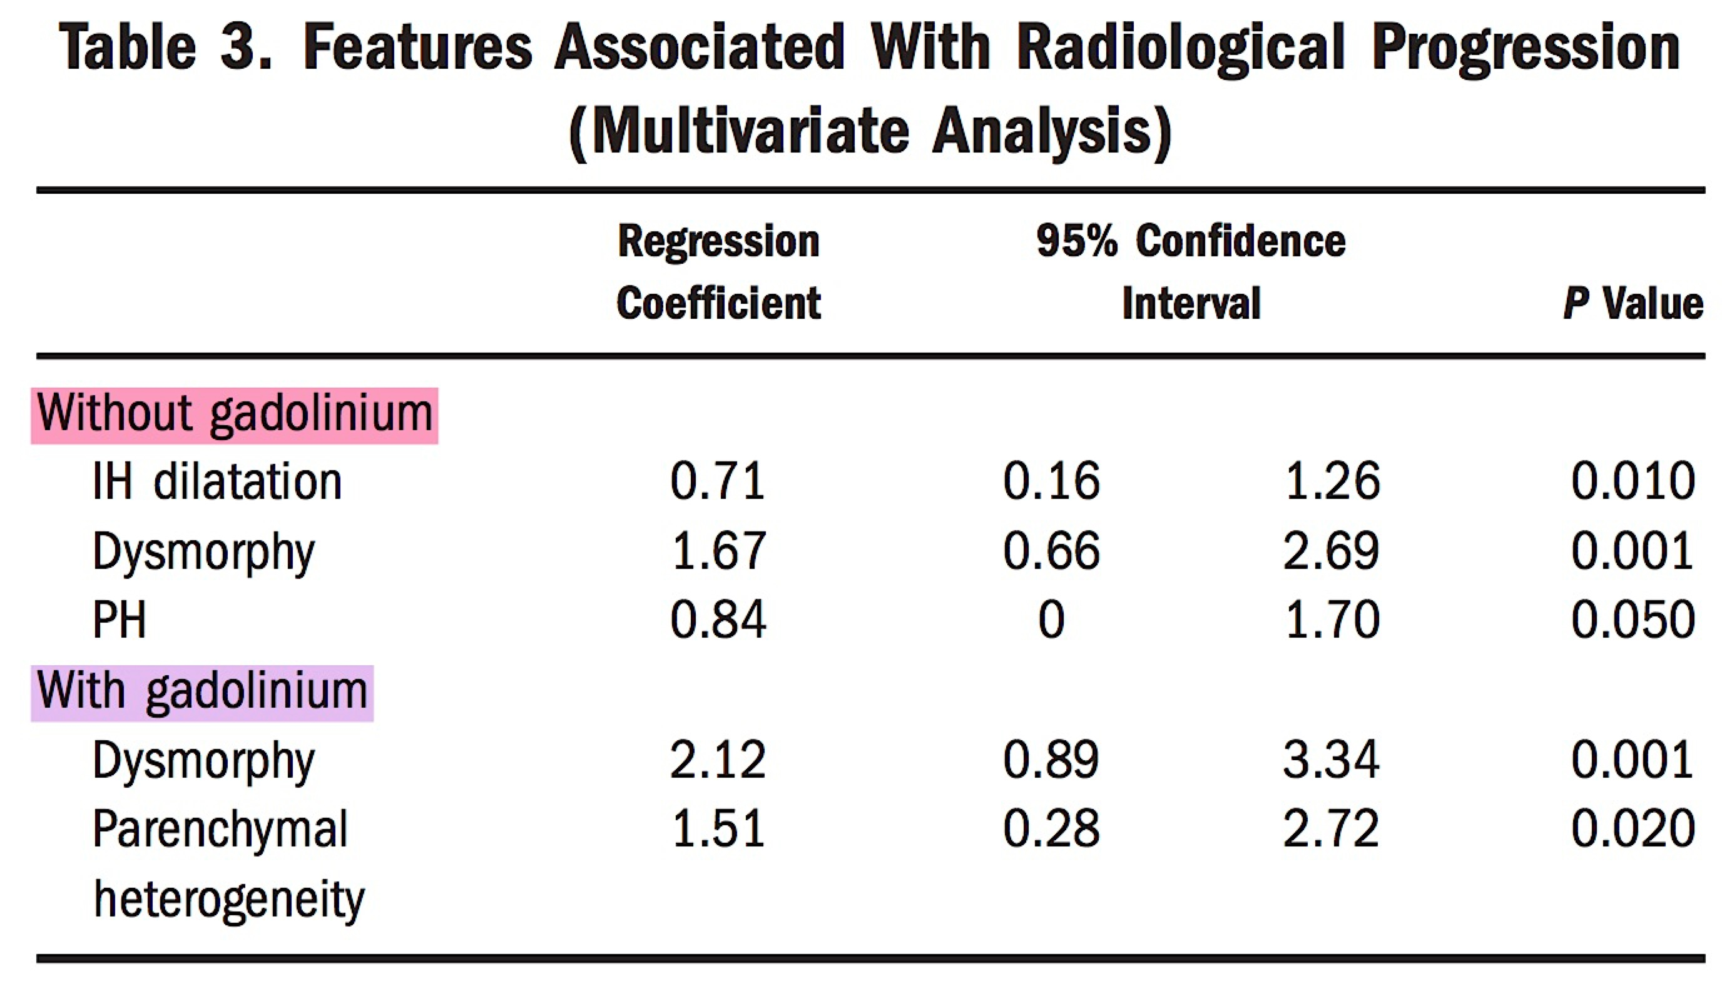
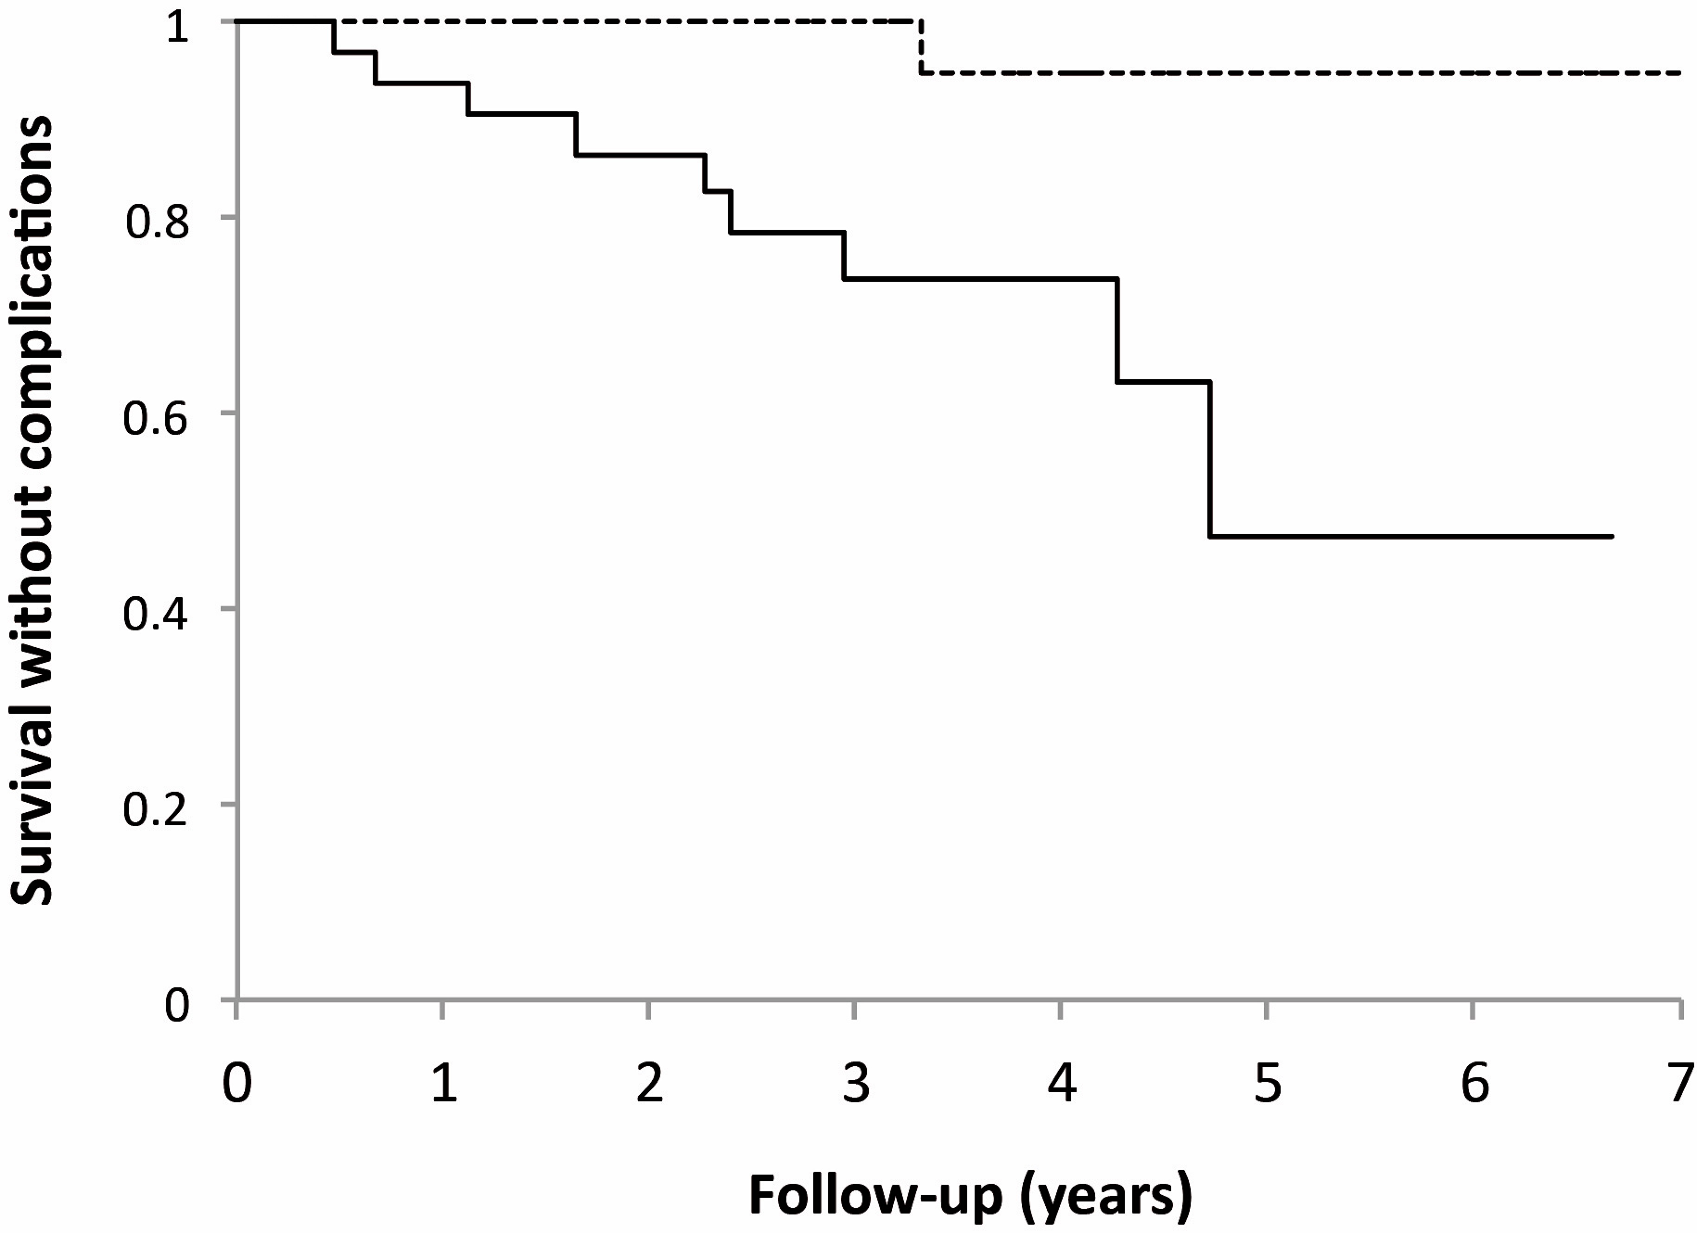
CSP: IRM hépato-biliaire et pronostic
Score ≤ 3
p = 0.003
Score > 3
Ruiz et al. Hepatology 2013
Lemoinne et al. J Hepatol 2015 (62): S794

Slide 20
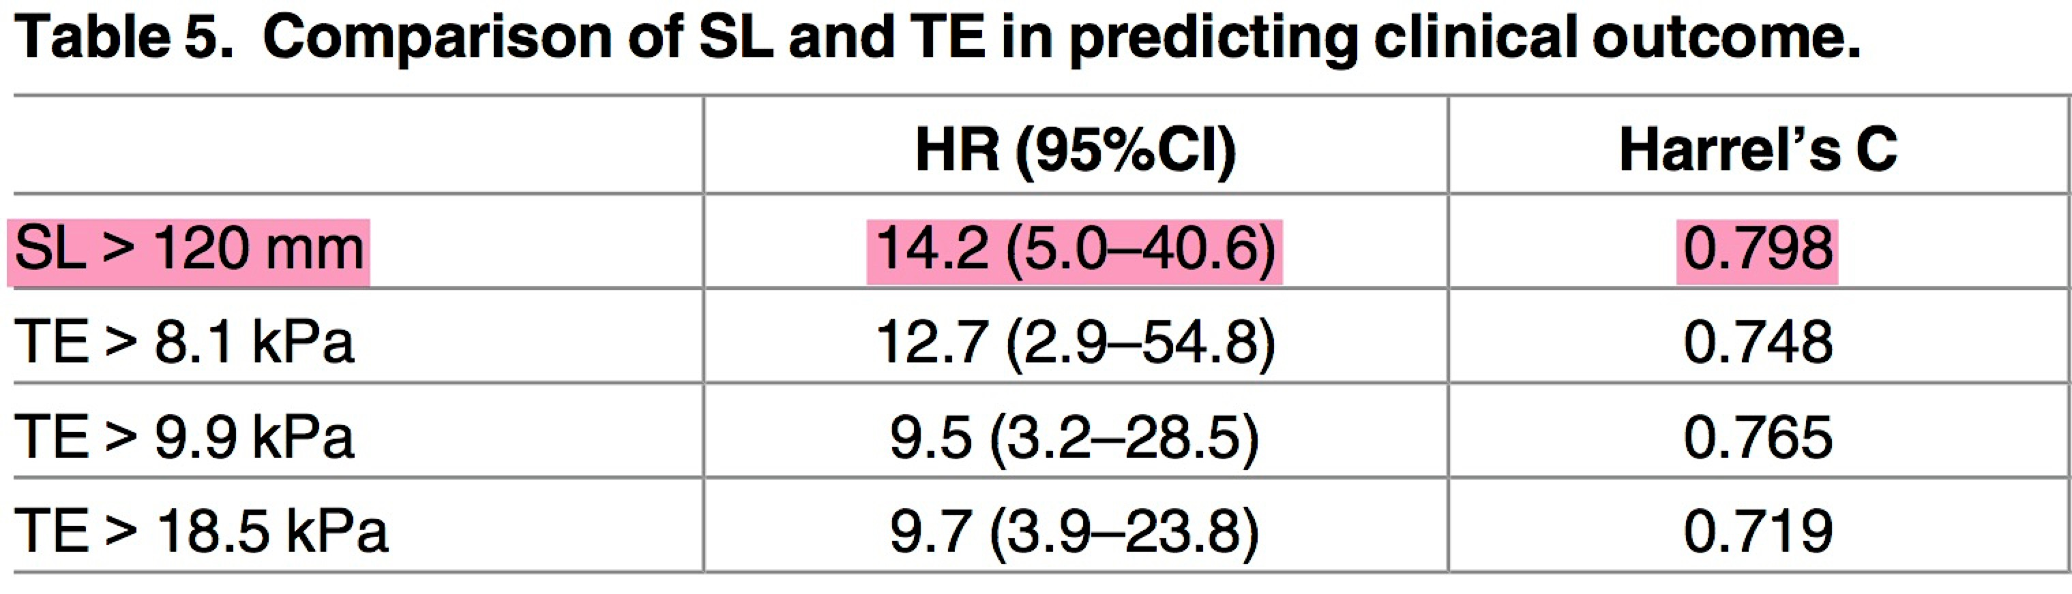
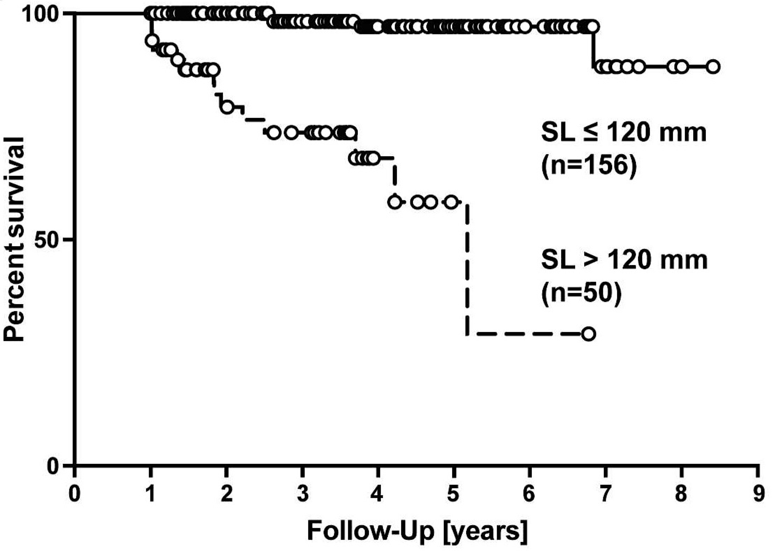
CSP: taille de la rate et pronostic
Ehlken et al. PloS One 2016

Slide 21
Prédire la progression de la CSP
Les outils:
Scores clinico-biologiques
Histologie
Marqueurs non-invasifs de fibrose
Radiologie
Evolution biologique sous AUDC

Slide 22
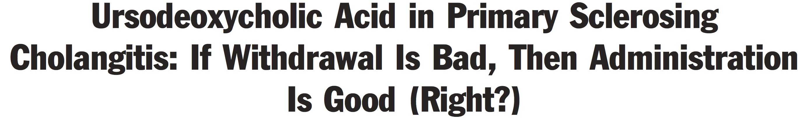
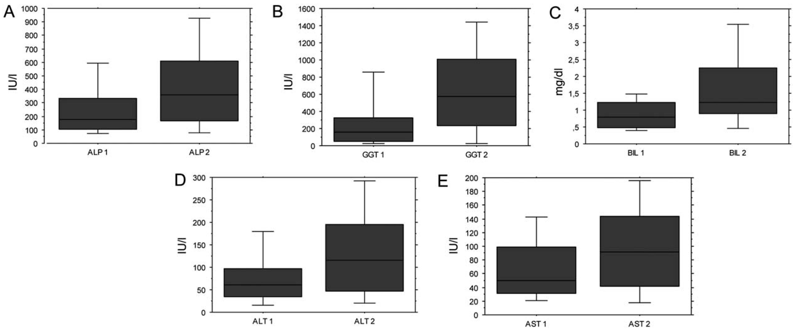
CSP: effets de l’arrêt de l’AUDC
Wunsch et al. Hepatology 2014

Slide 23
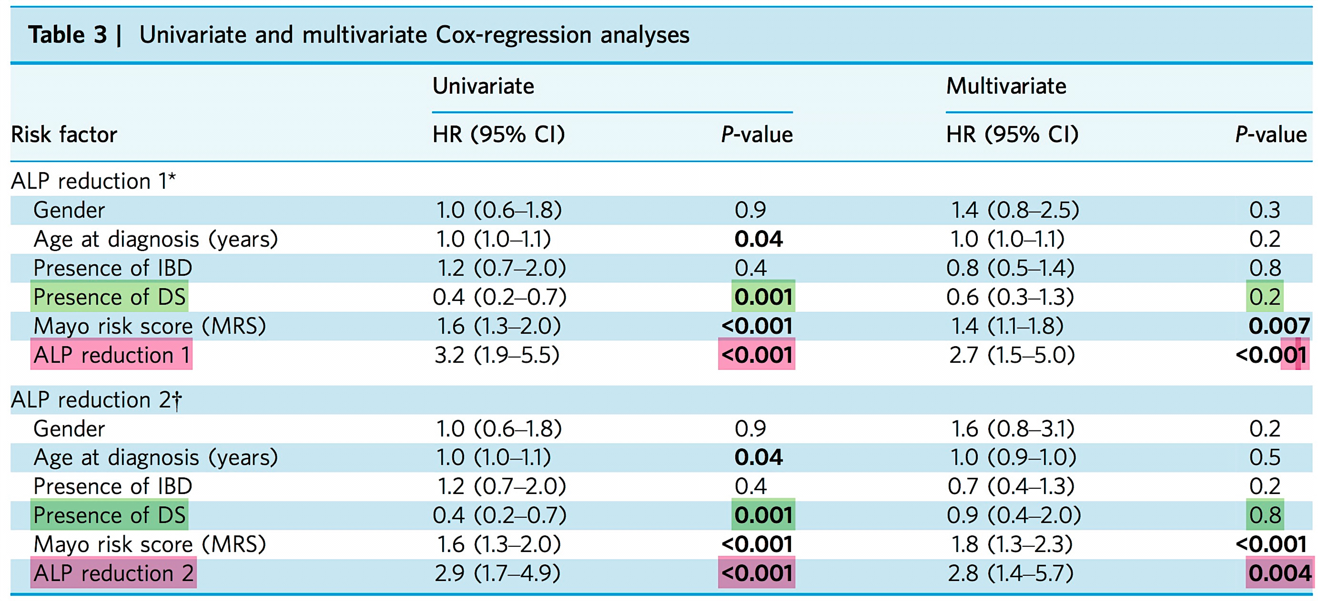
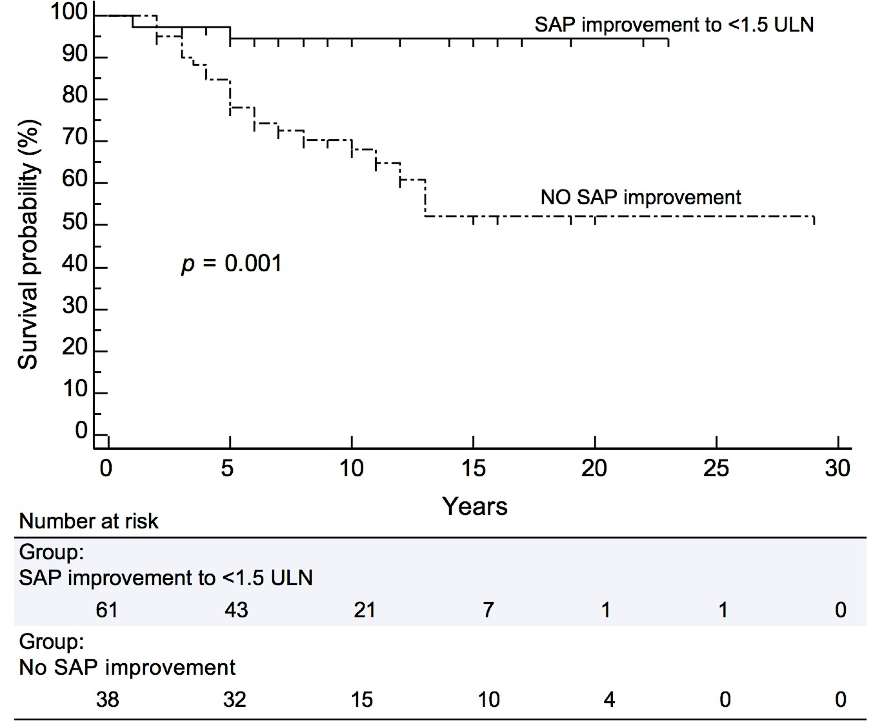
CSP: rôle pronostique des PAL
Al Mamari et al. J Hepatol 2013
Rupp et al. Aliment Pharmacol Ther 2014

Slide 24
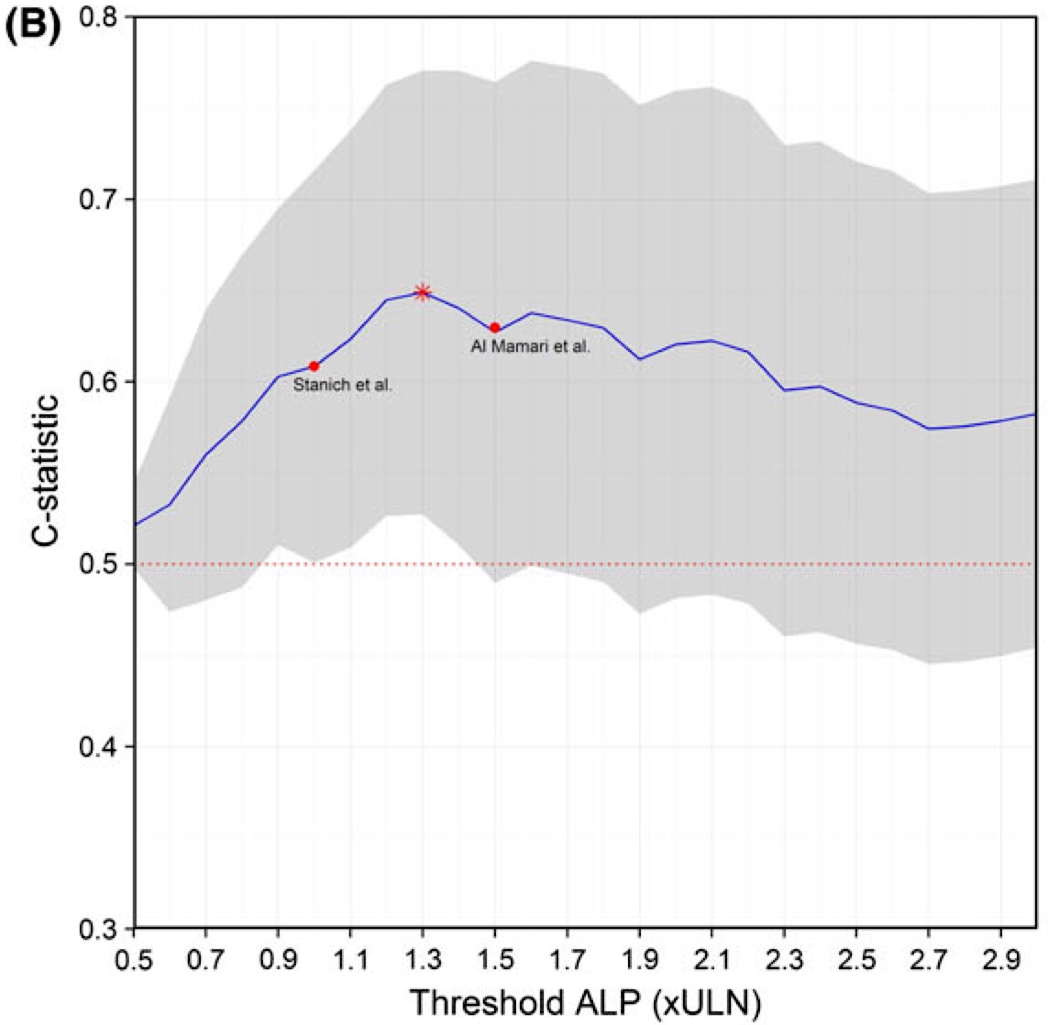
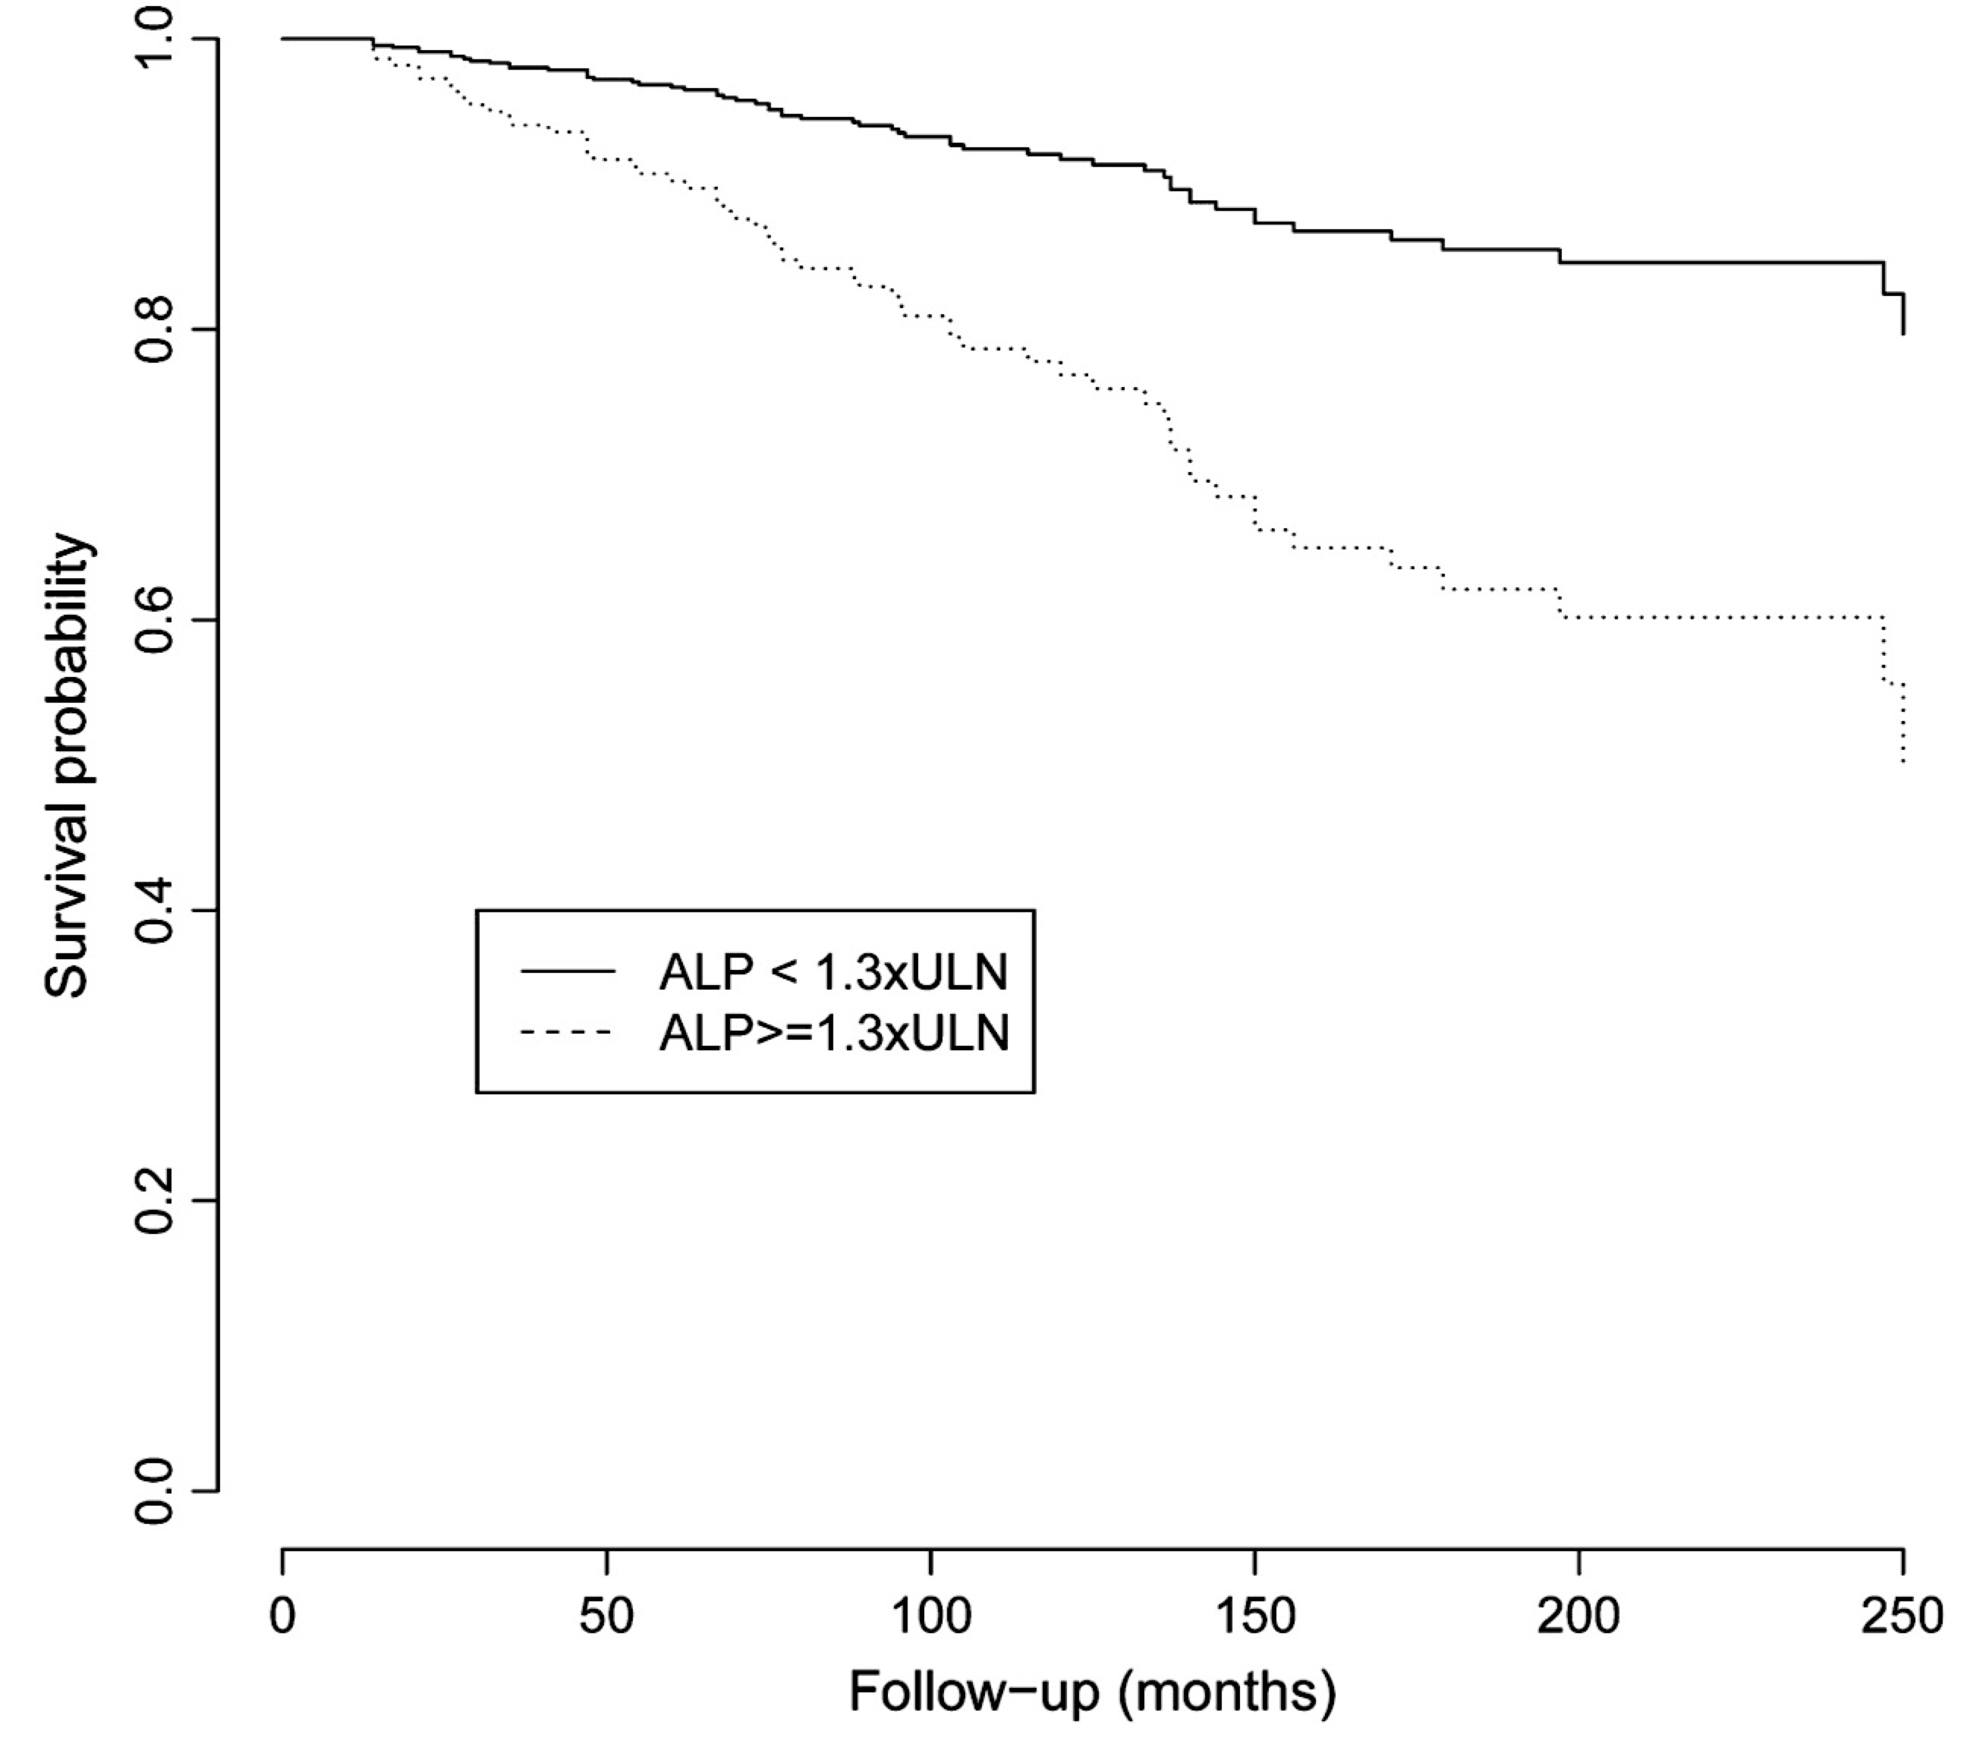
CSP: seuil optimal des PAL à 1 an
De Vries et al. Liver Int 2016

Slide 25
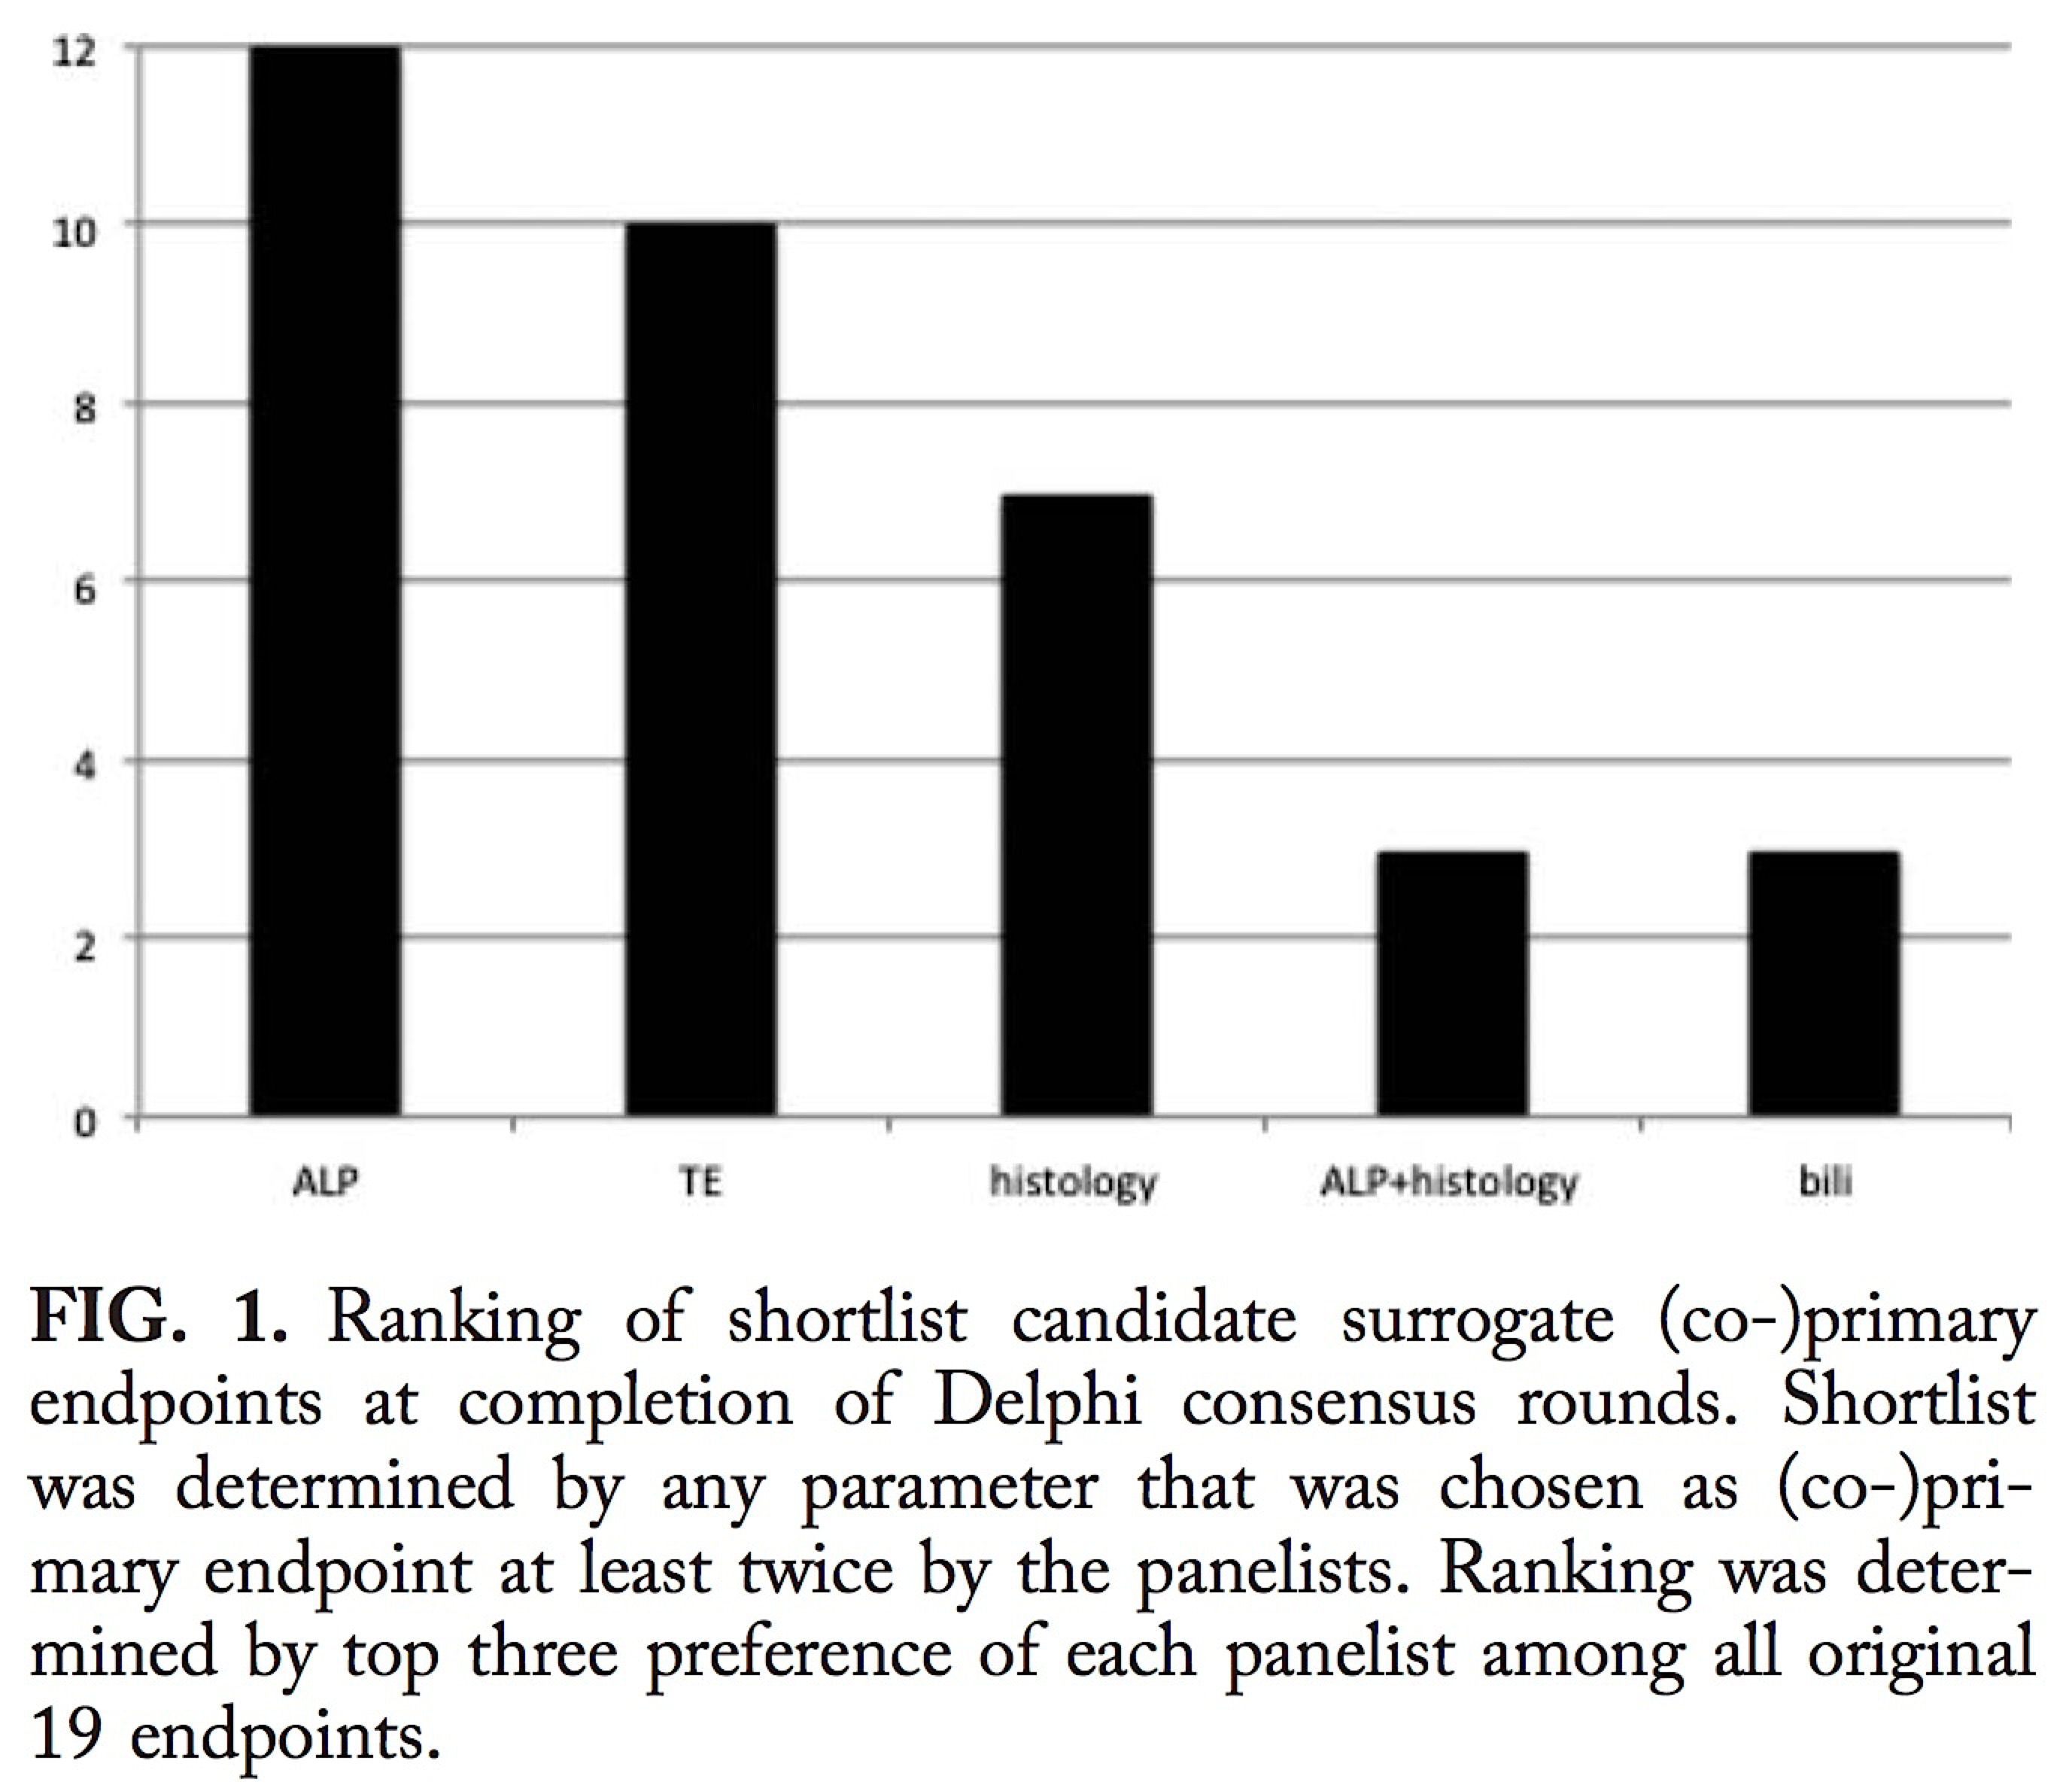
PSC Study Group Consensus
Ponsioen et al. Hepatology 2016

Slide 26
CSP: peut-on prédire et dépister
La dysfonction hépatique?
Le cholangiocarcinome?
Le cancer colo-rectal?

Slide 27
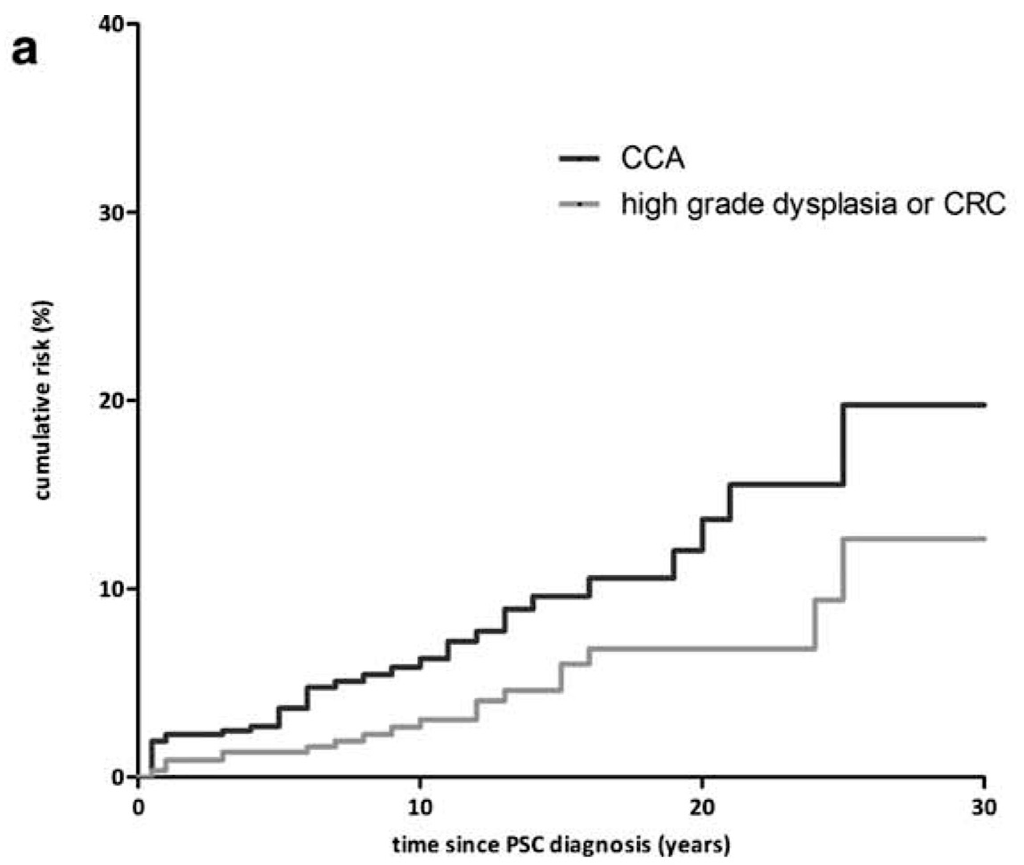
CSP: incidence du CCA
Risque x 398 vs. population générale
Boonstra et al. Hepatology 2013

Slide 28
CSP et CCA: rappels
15% des patients auront un CCA
1ère cause de mortalité sans TH
30% des CCA sont diagnostiqués dans l’année qui suit le diagnostic de CSP
15% des sténoses serrées d’apparition récente sont des CCA
Cancer de la vésicule biliaire: 5%

Slide 29
CSP: facteurs de risque de CCA
CSP des gros canaux
Age au diagnostic plus élevé
Durée de la MICI plus longue
Antécédent de CRC/dysplasie sévère

Slide 30

CSP: peut-on dépister le CCA?
Les outils :
CA 19-9
Imagerie (écho, TDM, IRM)
Brossage, biopsies
Aucune stratégie de dépistage du CCA n’est officiellement recommandée (excepté échographie annuelle de la vésicule biliaire)

Slide 31
Dépister le CCA: valeur du CA 19-9
Non évalué en prospectif (patients asymptomatiques)
Non sécrété chez Lewis – (5-10% pop.)
Seuil diagnostique > 129 U/mL:
Sensibilité 79%, Spécificité 98%
Faux positifs: angiocholite, cirrhose
La cinétique a plus de valeur que la valeur elle-même
Levy et al. Dig Dis Sci 2005
Wannhoff et al. in preparation

Slide 32
Dépister le CCA: imagerie
La plupart des centres experts pratique une IRM tous les ans (IPSCSG)
Stratégie affichée:
  Dépister l’apparition de sténoses serrées
  Puis CPRE pour brossage/biopsies
Intérêt de cette stratégie non prouvé
Peu (pas) d’études prospectives
Ehlken et al. Curr Opin Gastroenterol 2017

Slide 33
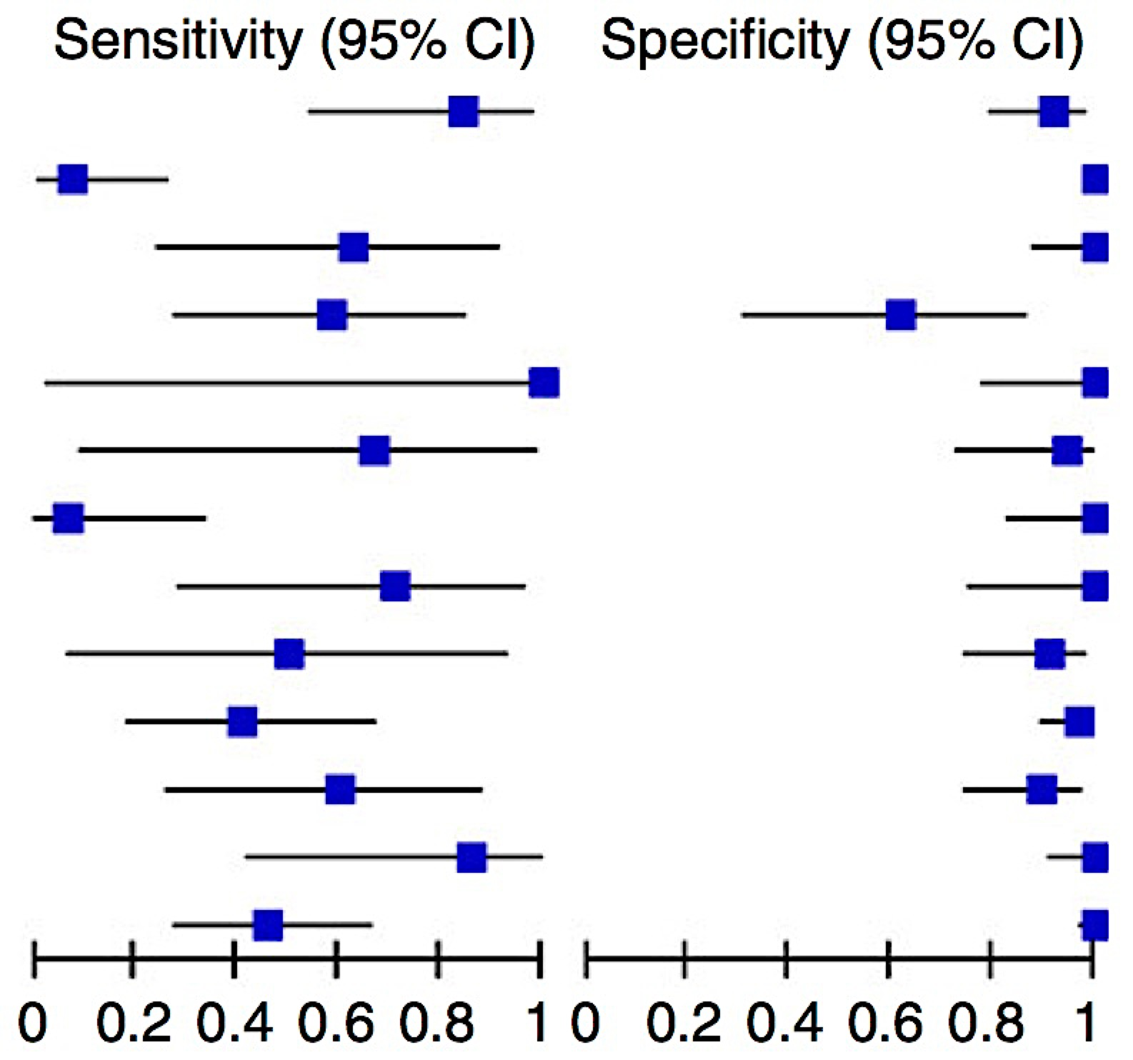
Dépister le CCA: brossage/biopsies
Sténoses « dominantes »
Brossage avec cytologie:
Sensibilité 52%, spécificité 99%
Cholangioscopie avec biopsies:
  Sensibilité 65%, spécificité 97%
Combinaison cytologie/TEP-scan:
  Sensibilité 100%, spécificité 88%
Njei et al. Aliment Pharmacol Ther 2016
Sangfelt et al. J Hepatol 2014

Slide 34
CSP: peut-on prédire et dépister
La dysfonction hépatique?
Le cholangiocarcinome?
Le cancer colo-rectal?

Slide 35
CSP: incidence du CCR
Risque x 5 vs. population générale
Boonstra et al. Hepatology 2013

Slide 36
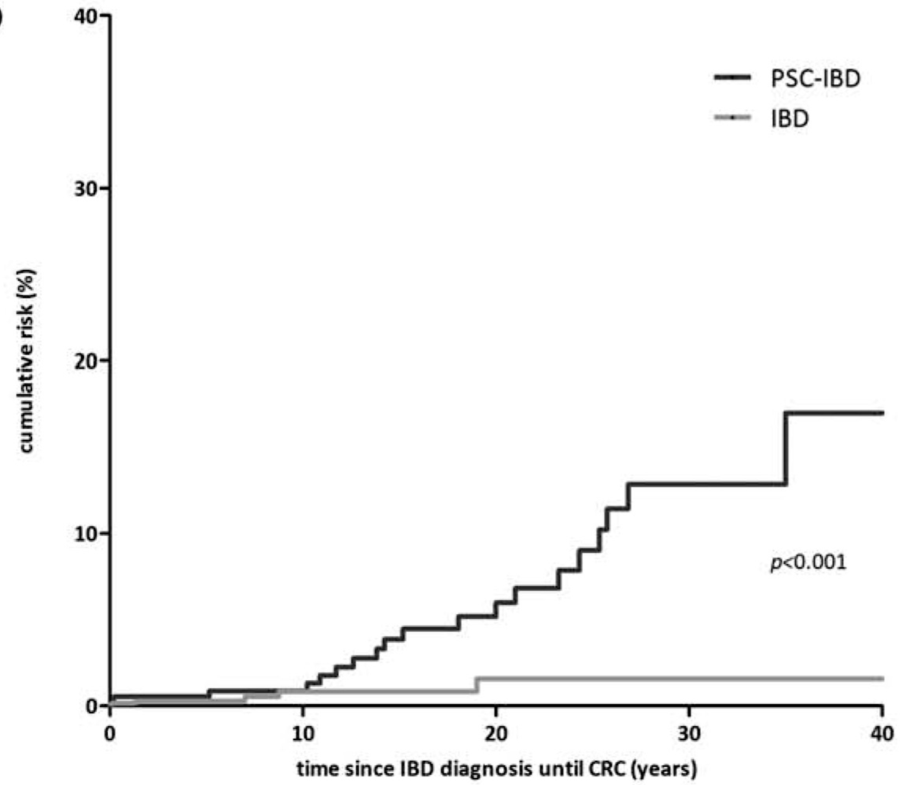
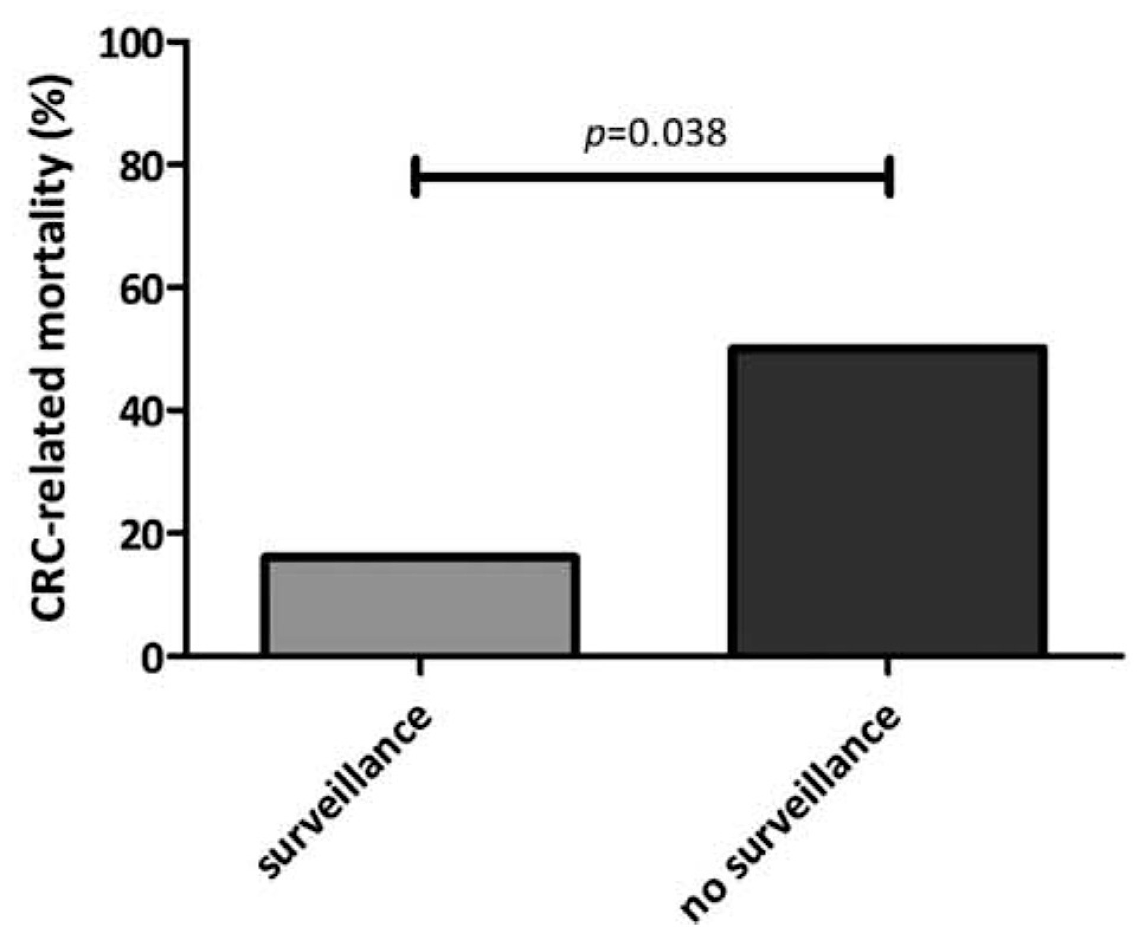
CSP et CCR: rôle de la surveillance
Risque x 10 vs. RCH seule
PSC-IBD
IBD
Boonstra et al. Hepatology 2013

Slide 37
CSP: prédire le cancer colo-rectal
Le surrisque n’est pas démontré pour la maladie de Crohn
La surveillance annuelle est plus efficace que la surveillance biannuelle
L’AUDC n’aggrave pas le risque de CCR
Le risque augmente après TH (x10)
Zheng et al. Eur J Gastroenterol Hepatol 2016
Negron et al. Inflamm Bowel Dis 2014
Hansen et al. Dig Dis Sci 2013
Singh et al. Liver Transpl 2013

Slide 38
CSP et pronostic: en résumé (1)
Survie médiane sans TH: environ 20 ans
Insuffisance hépatique > CCA > CCR
Absence de marqueur pronostique fiable
Consensus: PAL, Fibroscan, PBH
Incidence CCA: 0,5% par an > 1ère année
Pas de stratégie de dépistage validée

Slide 39
CSP et pronostic: en résumé (2)
IRM + CA 19-9 annuels ?
Imagerie vésiculaire annuelle
Sténose symptomatique: brossage/biopsie
Sensibilité du brossage pour CCA: 50%
En cas de RCH: risque de CCR x 10
MICI: coloscopie + biopsies / 1 à 2 ans

Slide 40
Schéma de surveillance
Biologie dont PAL et bilirubine / 6 mois
CA 19-9, Fibroscan, IRM / 12 mois
Cirrhose: échographie / 6 mois
Apparition sténose symptomatique: CPRE + brossage/biopsie
MICI: coloscopie + biopsies / 12 à 24 mois

